Slide 1
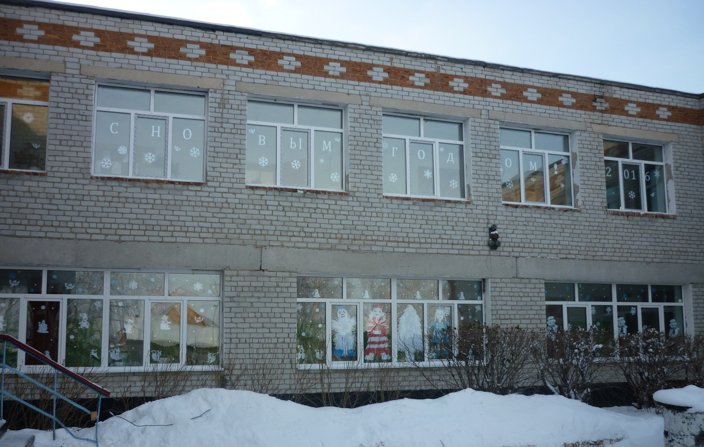
МАОУ Плешковская СОШ

Slide 2
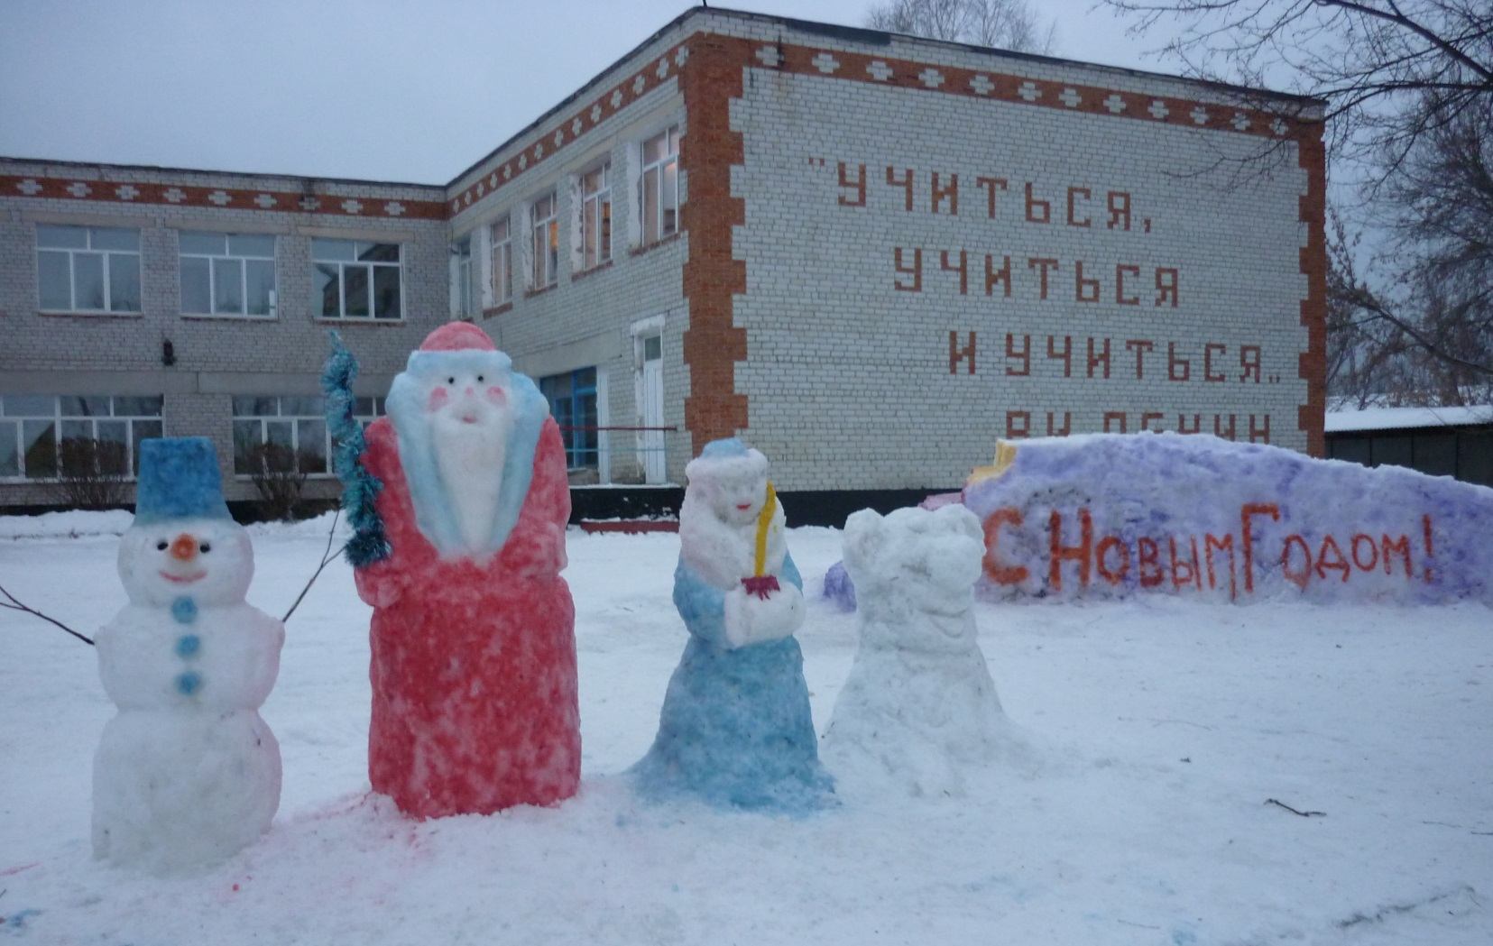
УЧАСТИЕ в районном смотре-конкурсе на «Лучший зимний участок» 2015

Slide 3
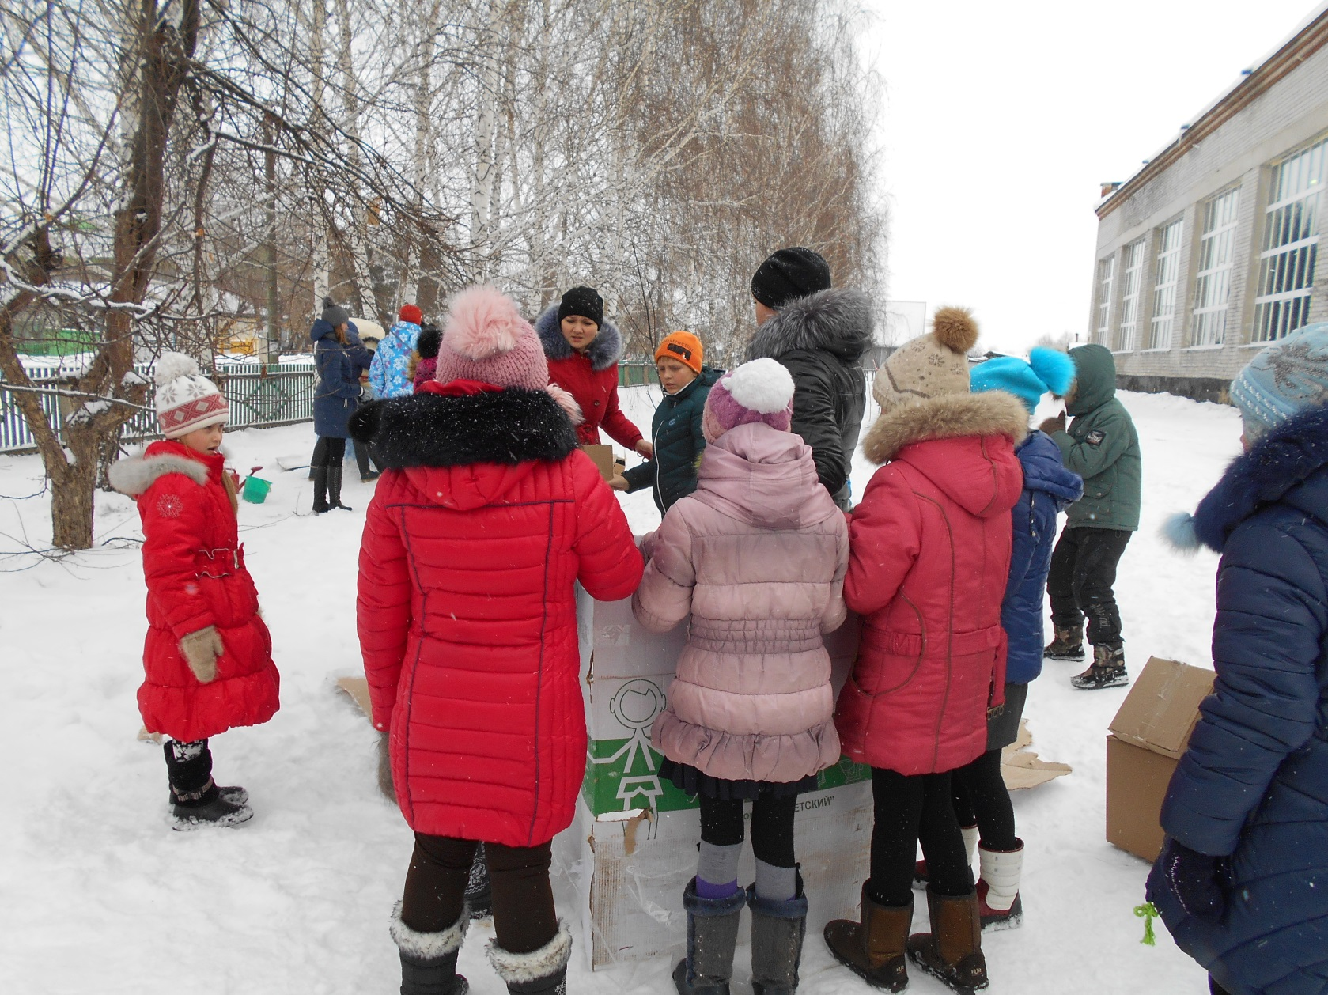
Ребята 3А и 4Б классов вместе со своими классными руководителями (Марчук В.С. и Верхоланцева М.С.) начали изготовление снежных фигур

Slide 4
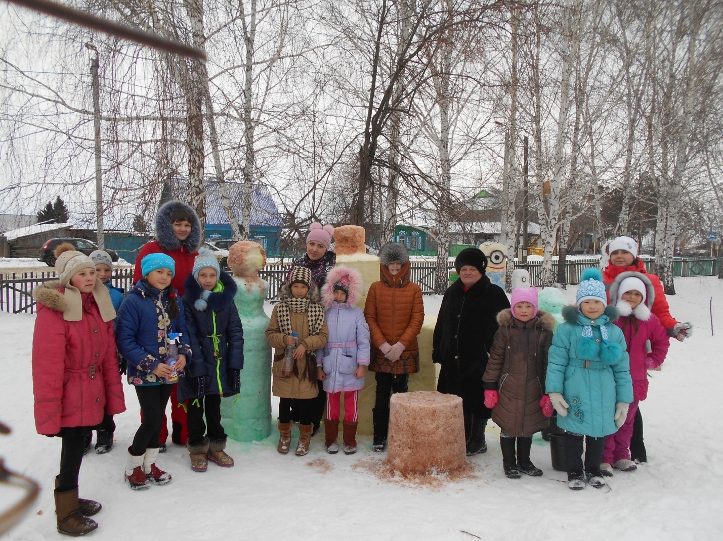
Колобок, колобок мы тебя ждем

Slide 5
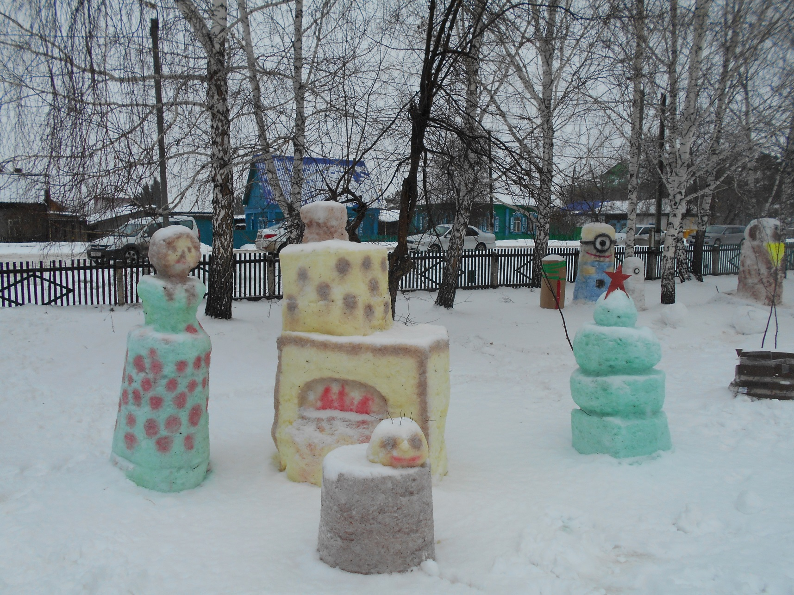
Какие прекрасные фигуры получились

Slide 6
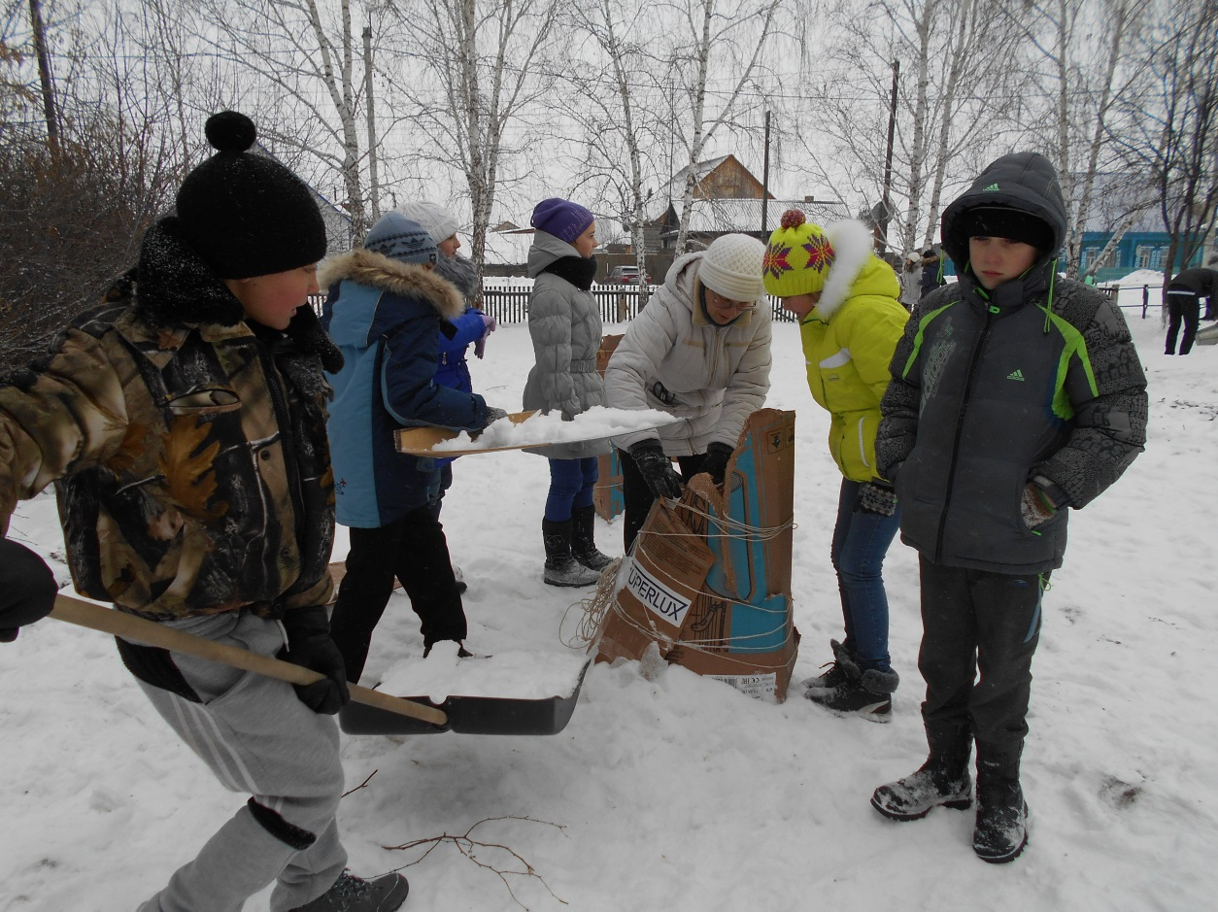
За работой ребята 5Бкласса во главе с Деевой Н.Г.

Slide 7
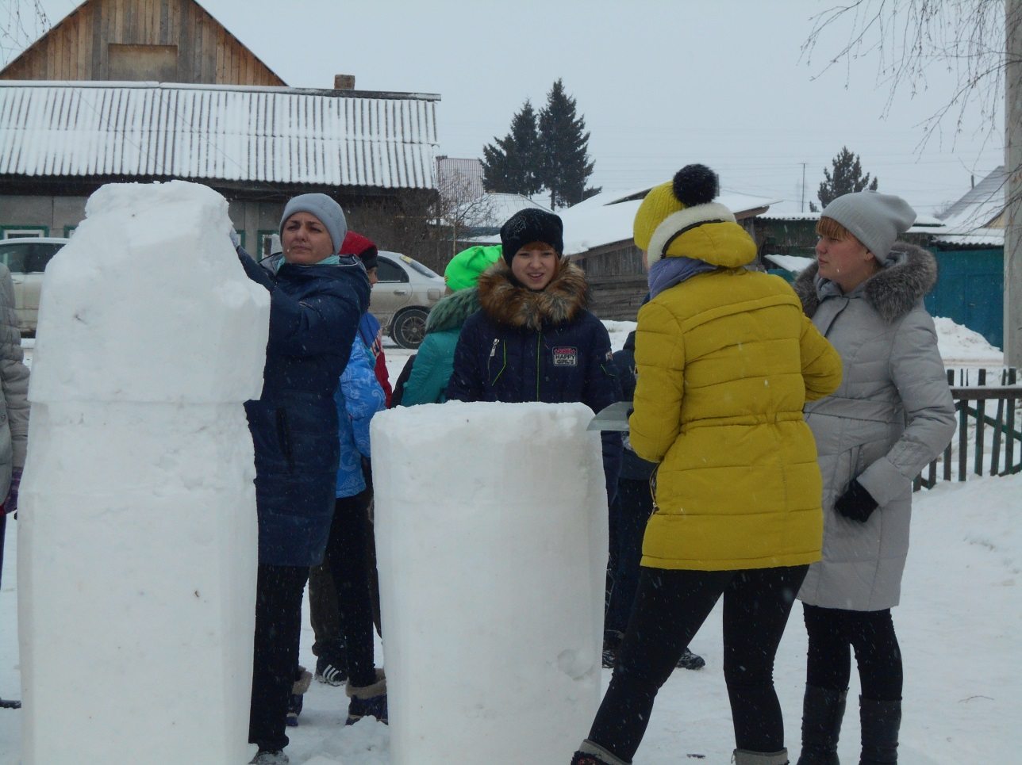
Главных героев изготавливают учащиеся 7А класса с классным руководителем Бессоновой О.П.

Slide 8
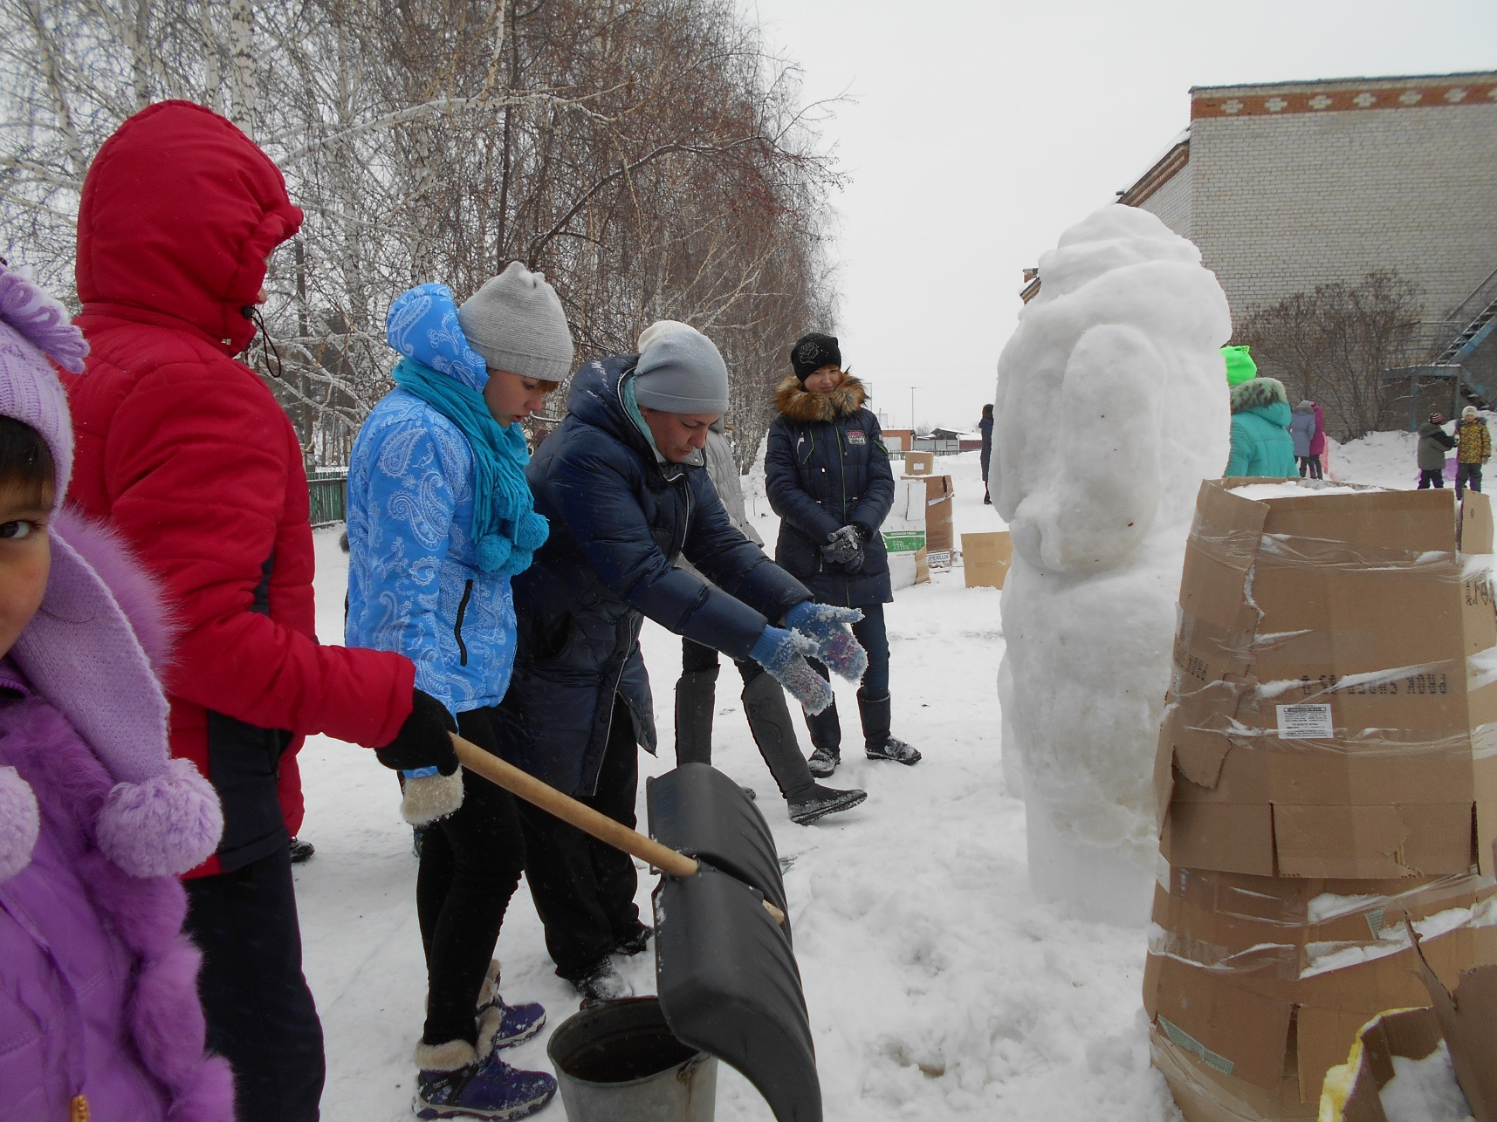

Slide 9
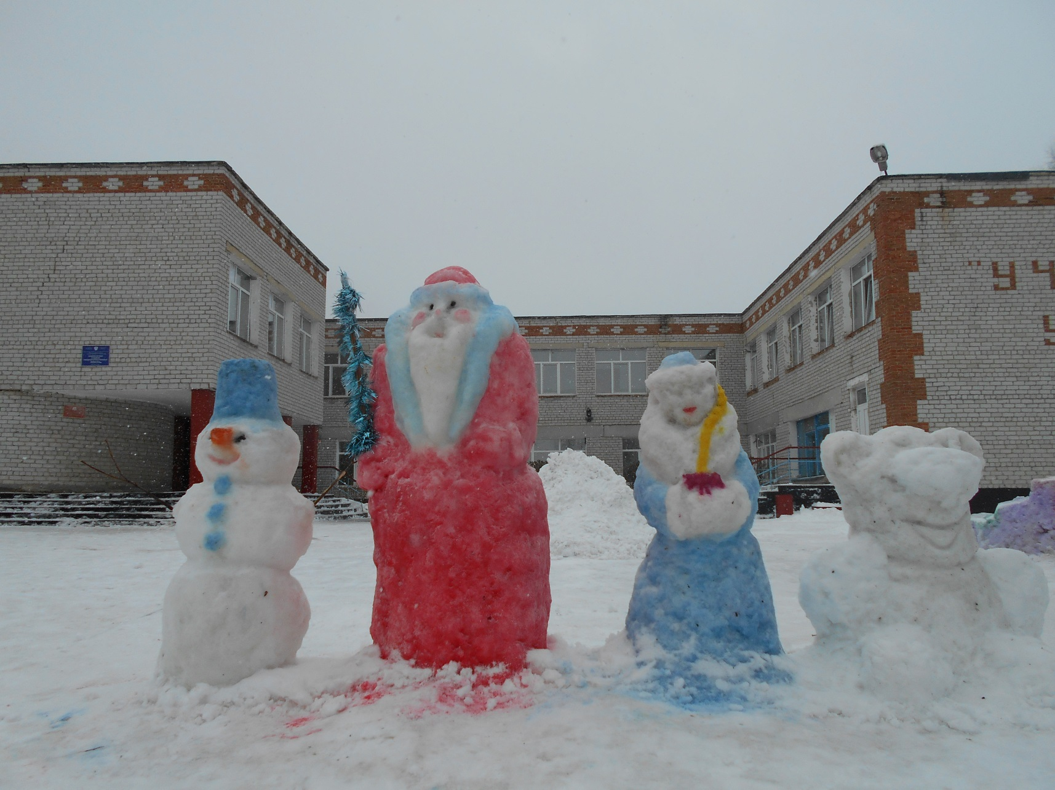
А вот и персонажи, которых мы очень любим

Slide 10
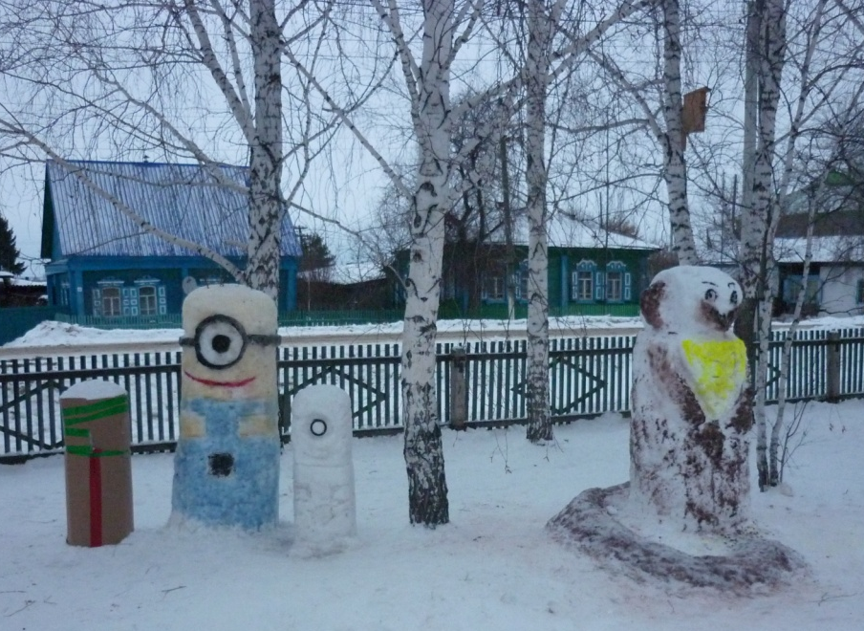
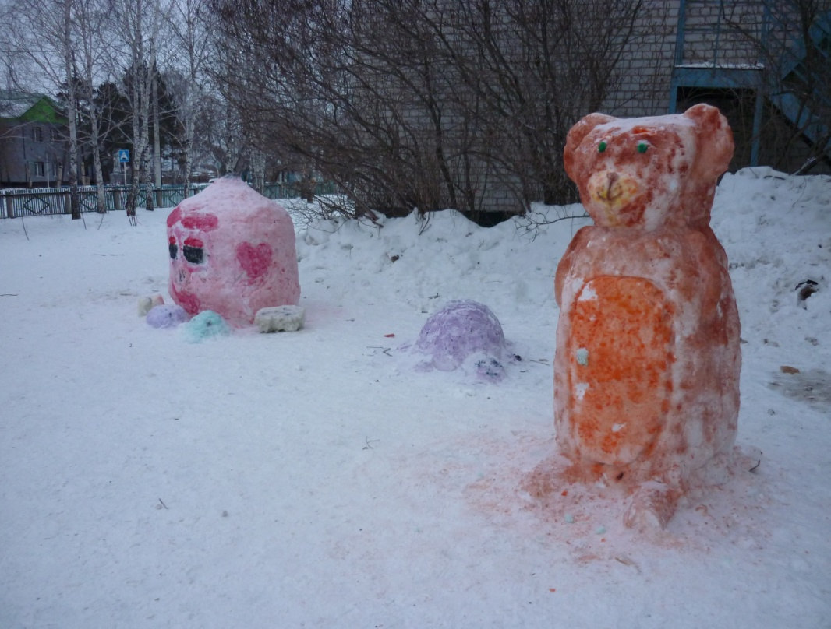
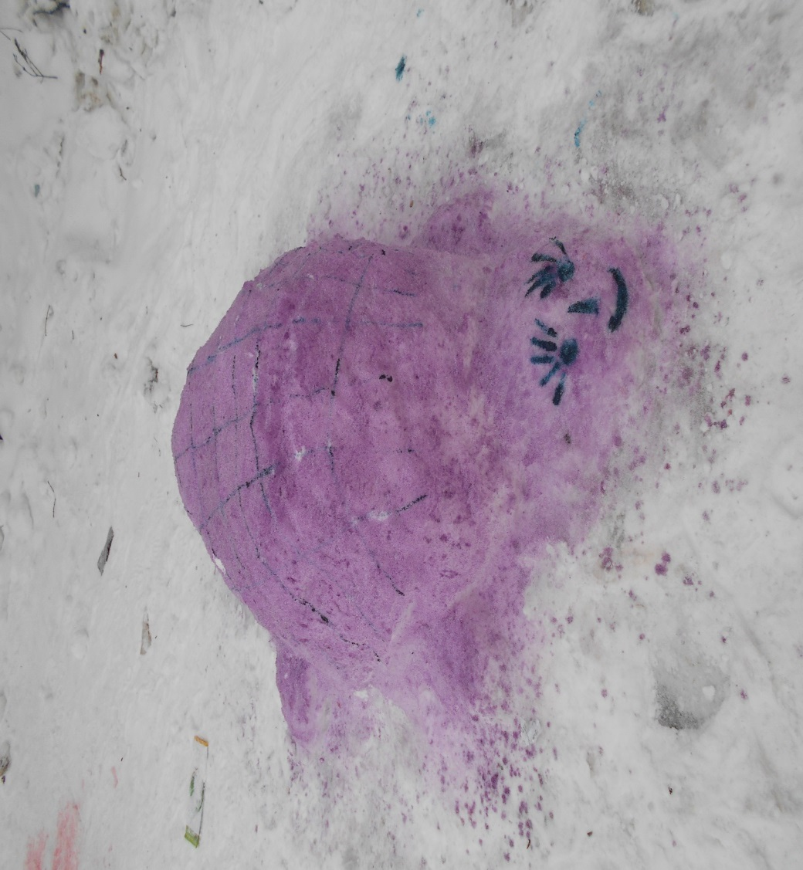
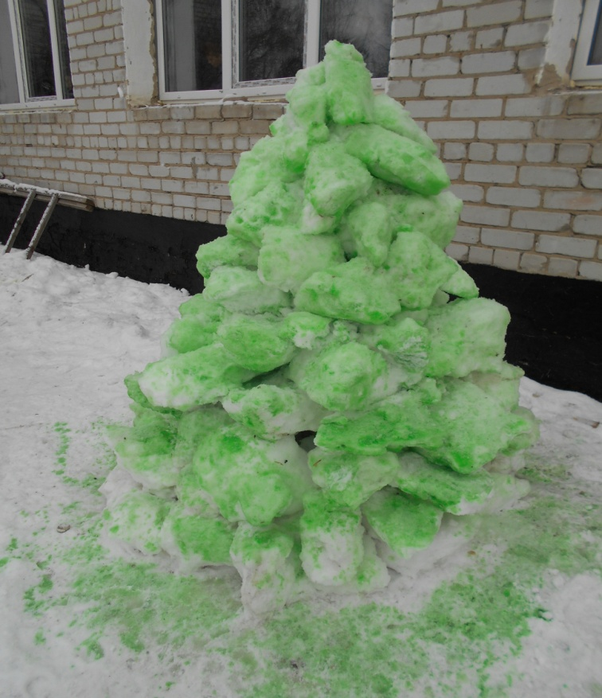

Slide 11
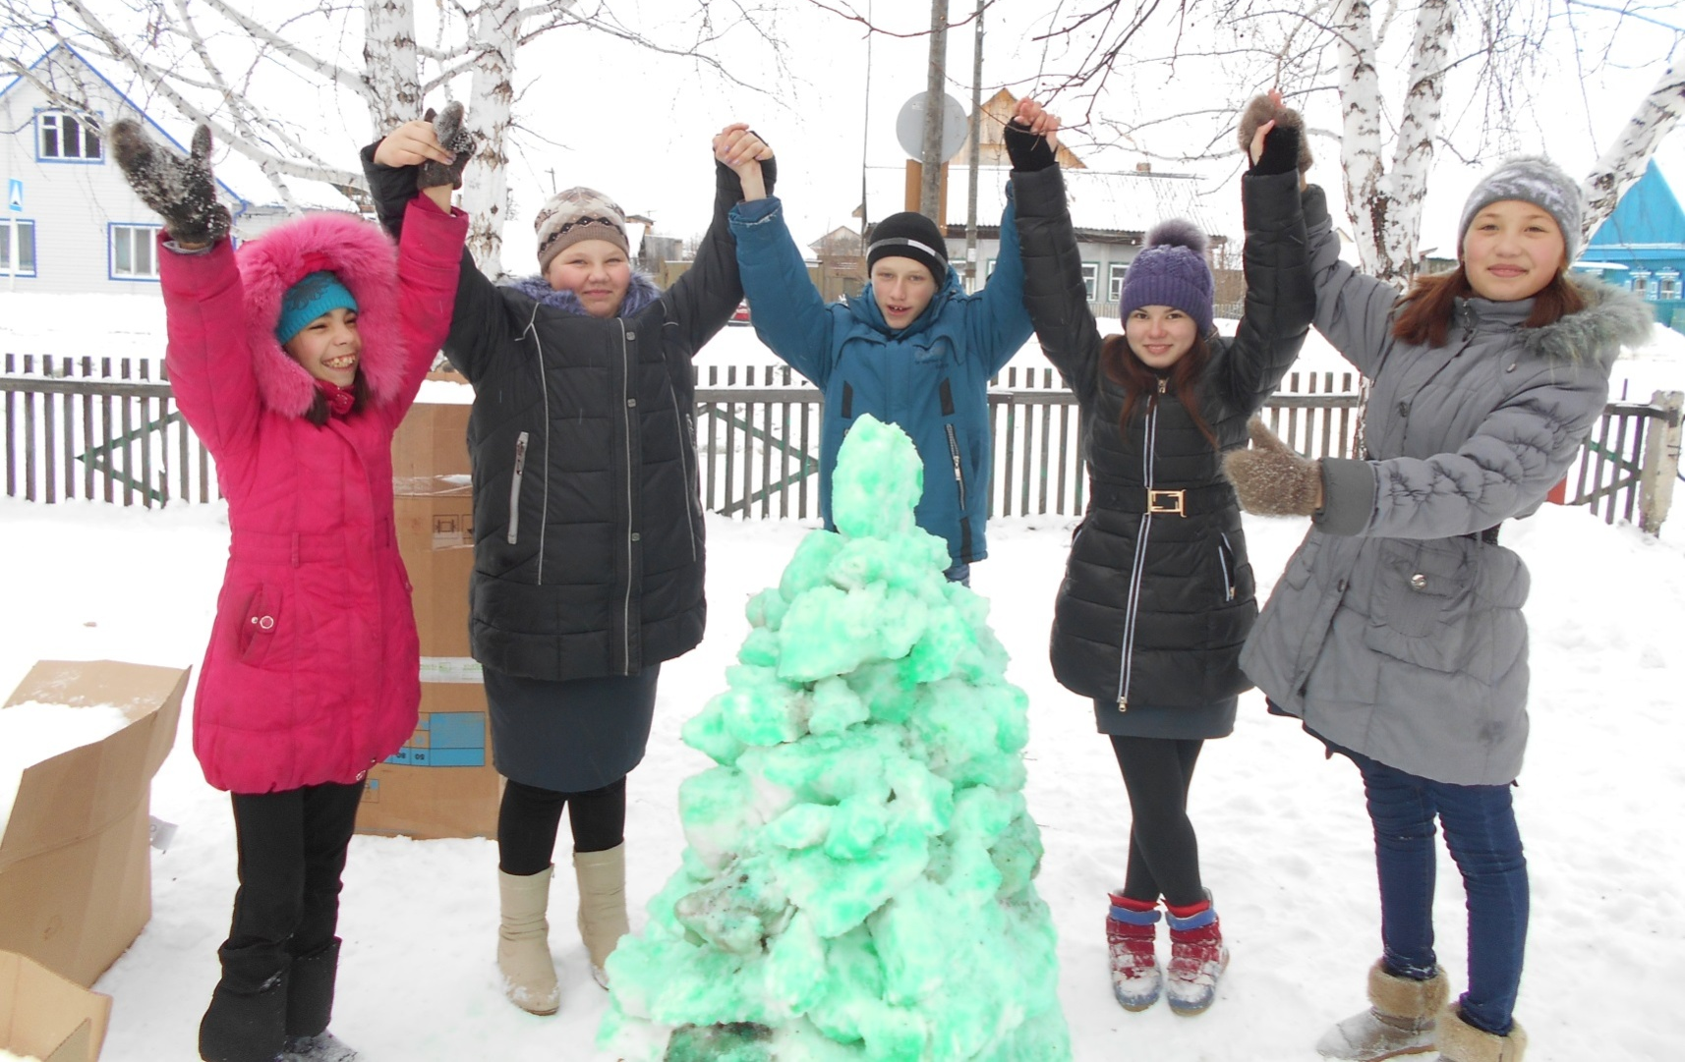
За работой ученики 7Б класса
«…В школе родилась елочка»

Slide 12
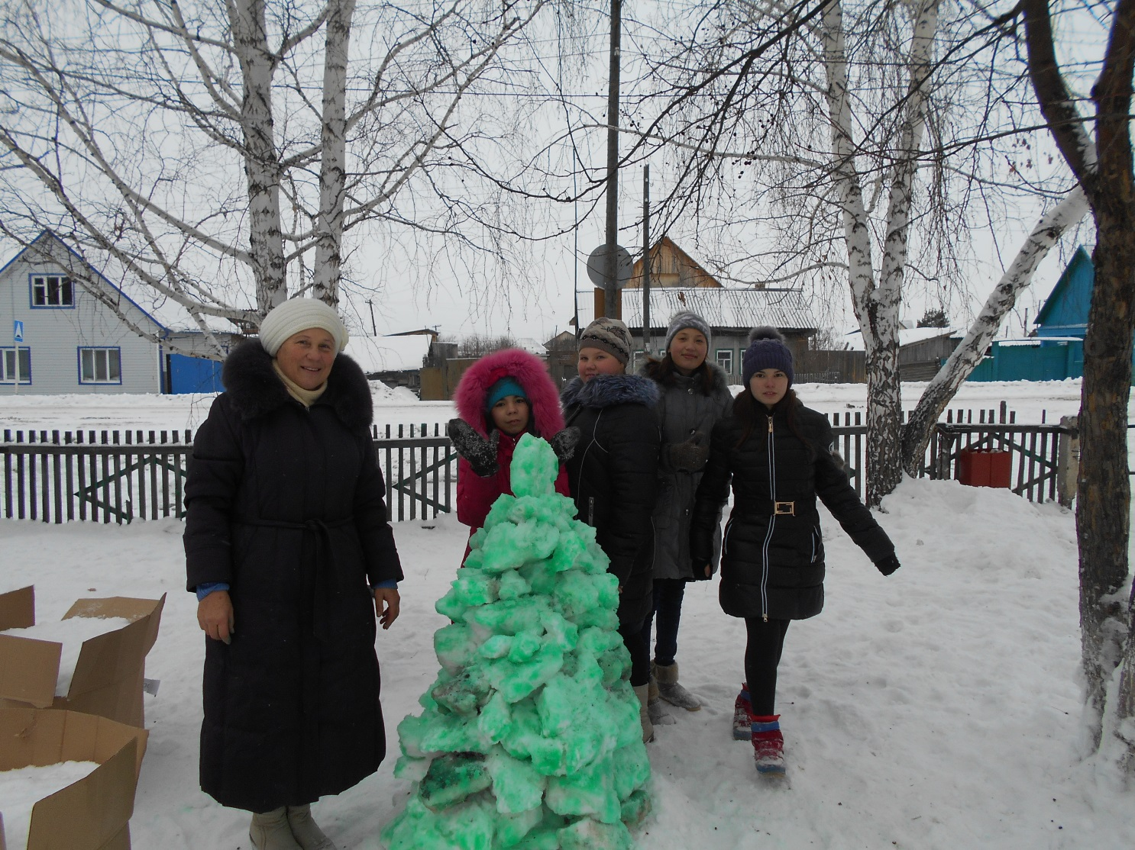
Вместе с классной мамой Мироновой Е.И.

Slide 13
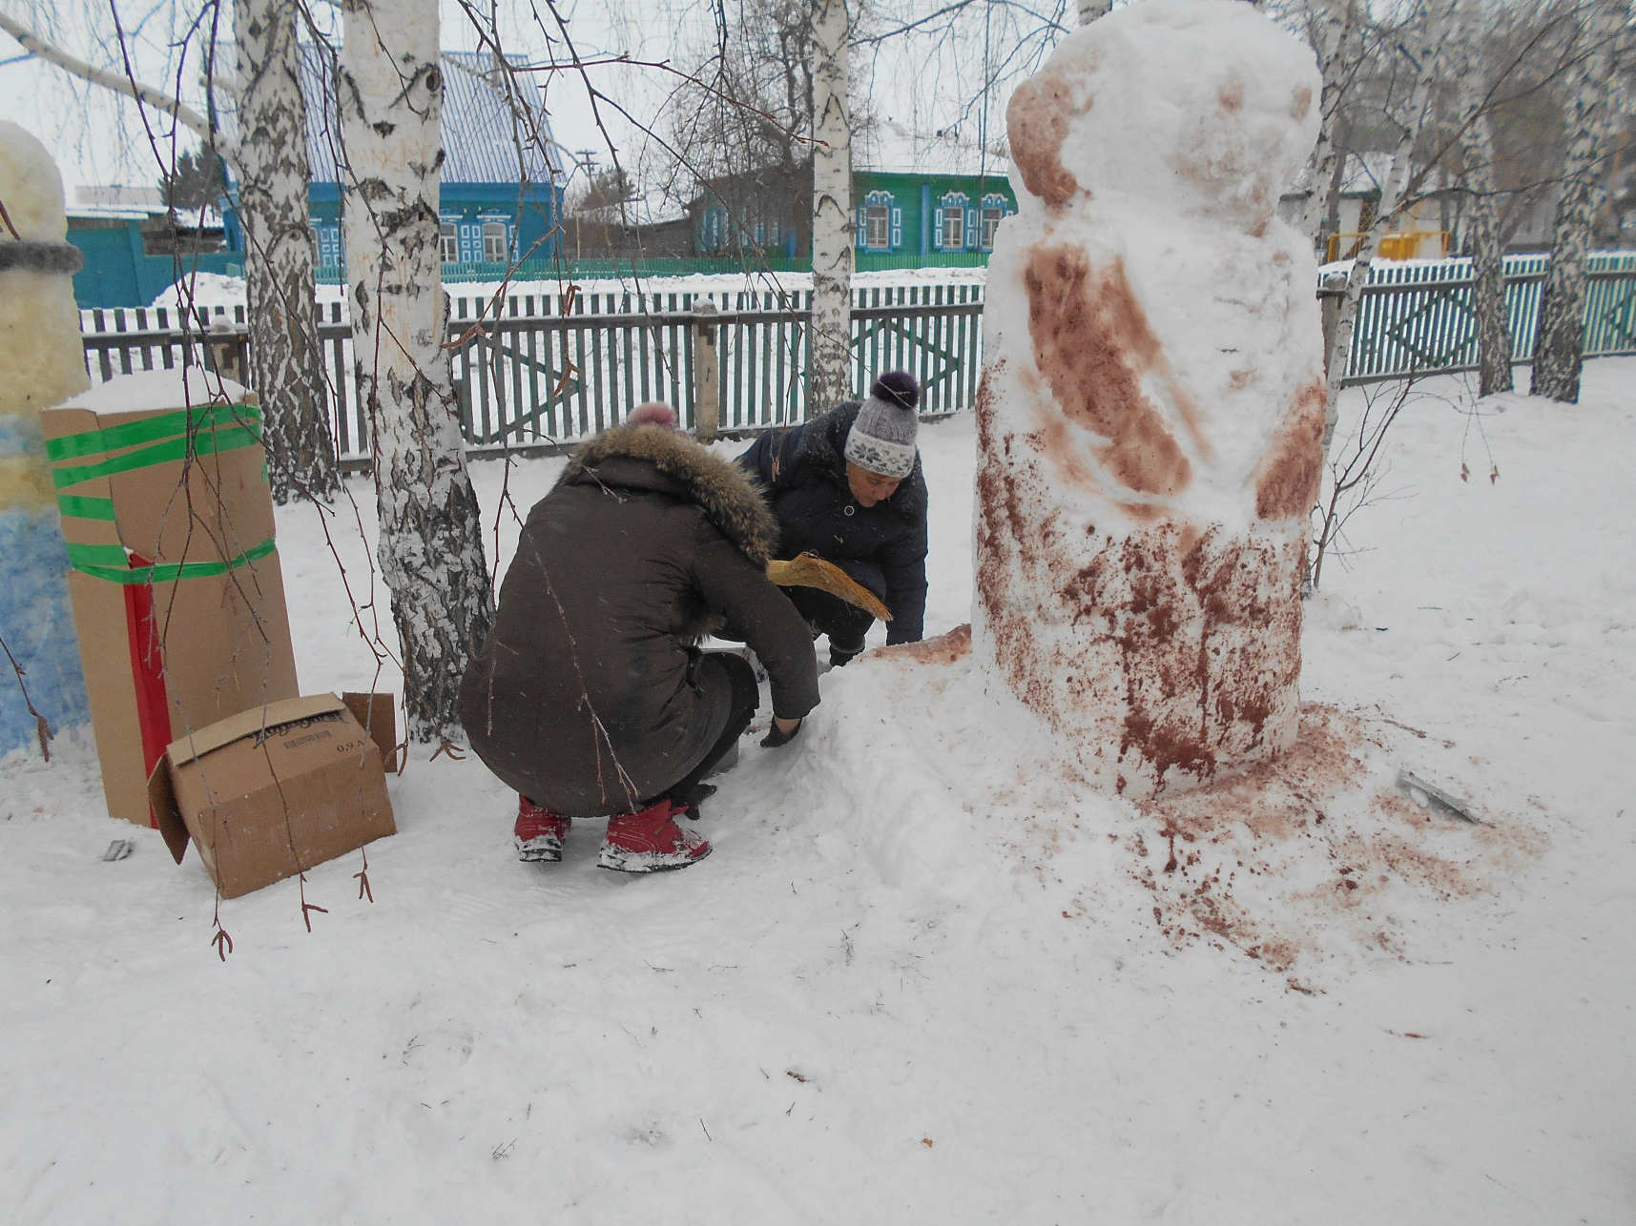
Символ наступающего года пытаются «смастерить» ребята 8 класса вместе с Жогликовой Н.И.

Slide 14
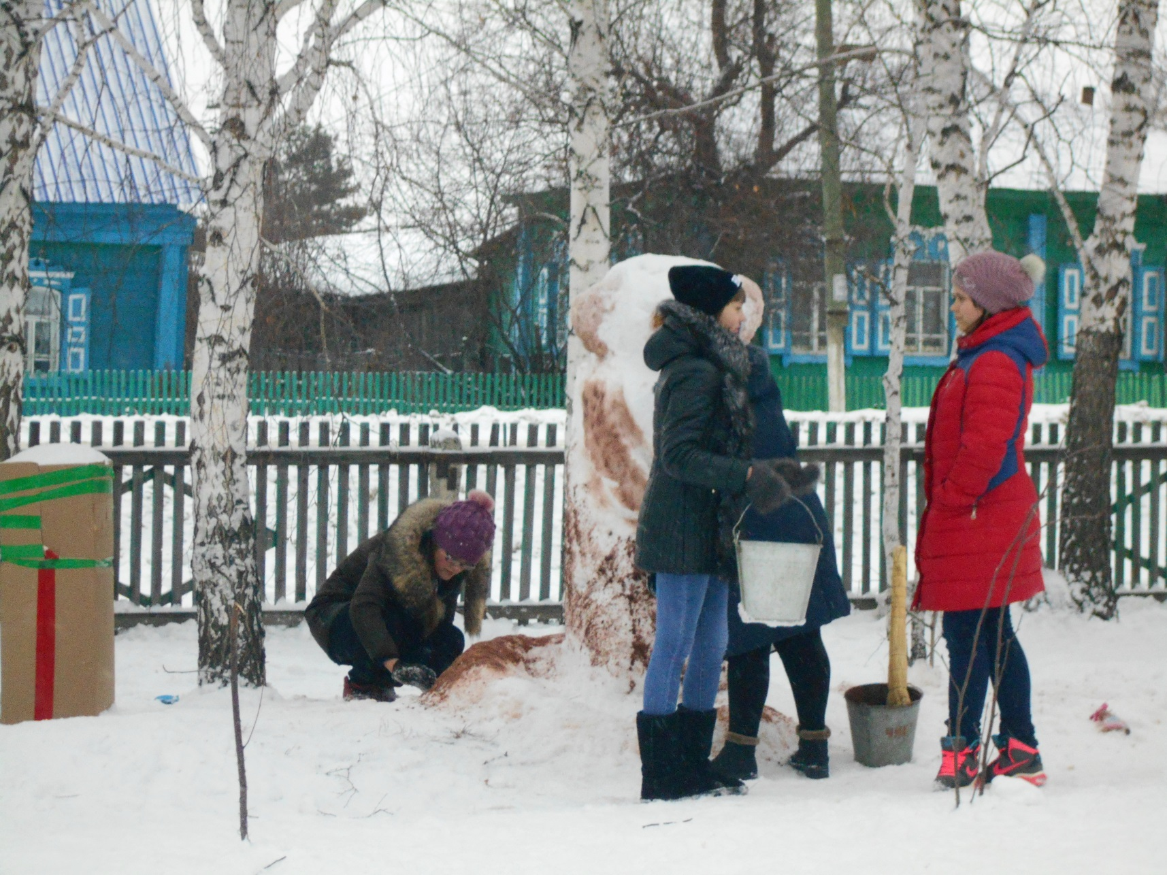

Slide 15
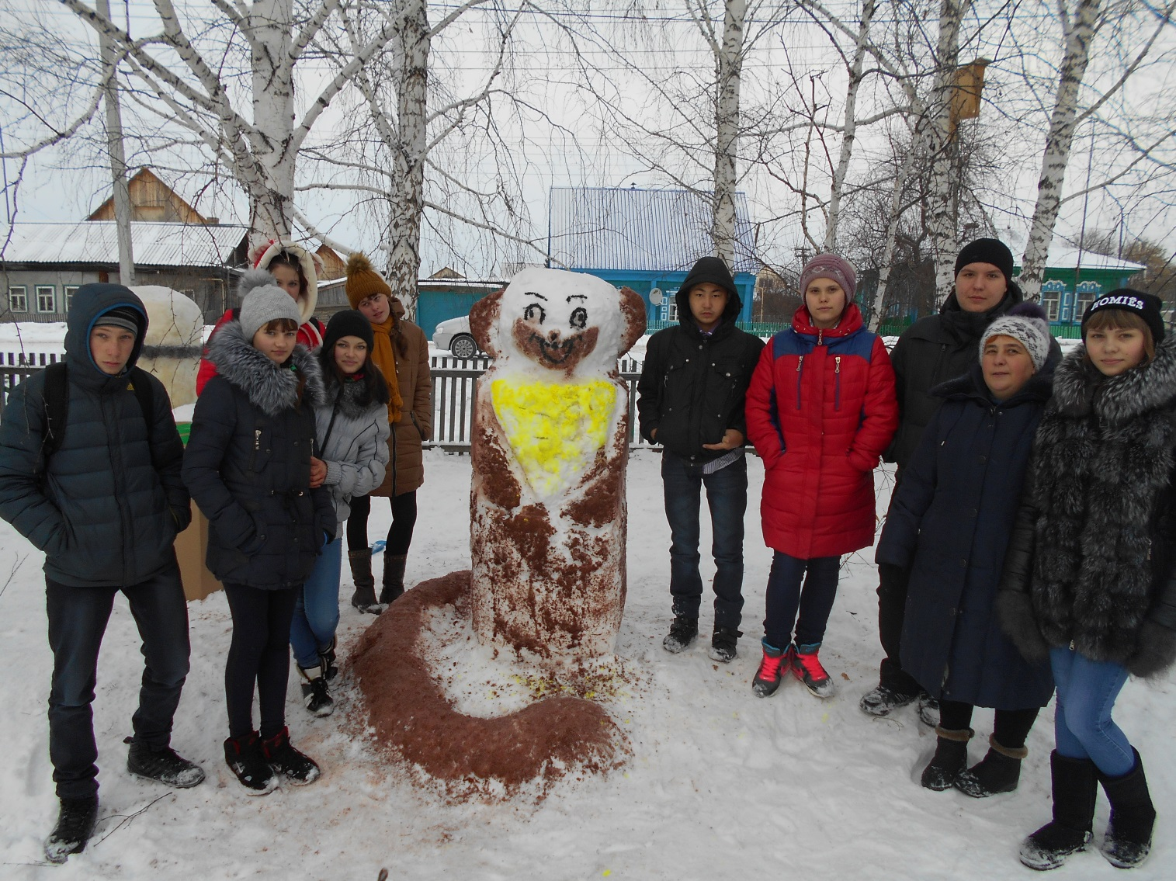
Ура!!! У нас получилось!

Slide 16
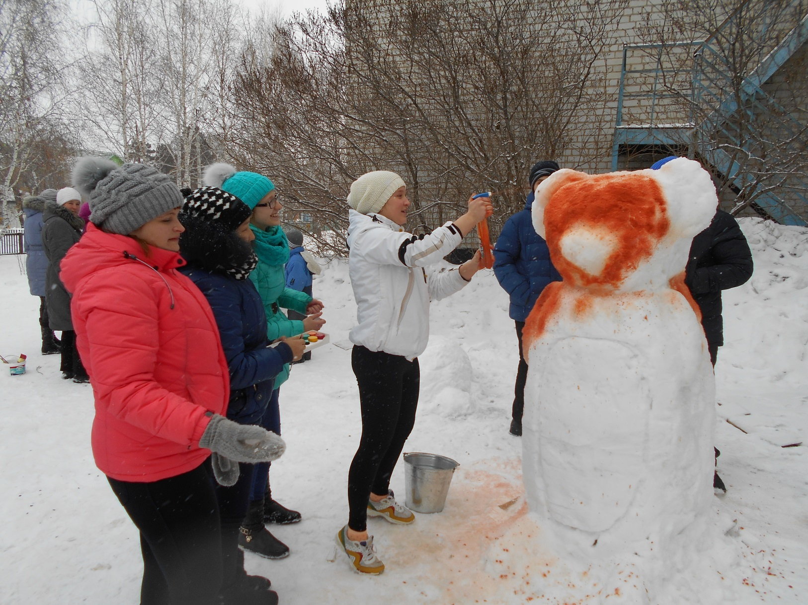
Чудного Мишку мастерят ребята 9 класса вместе с Фогель М.А.

Slide 17
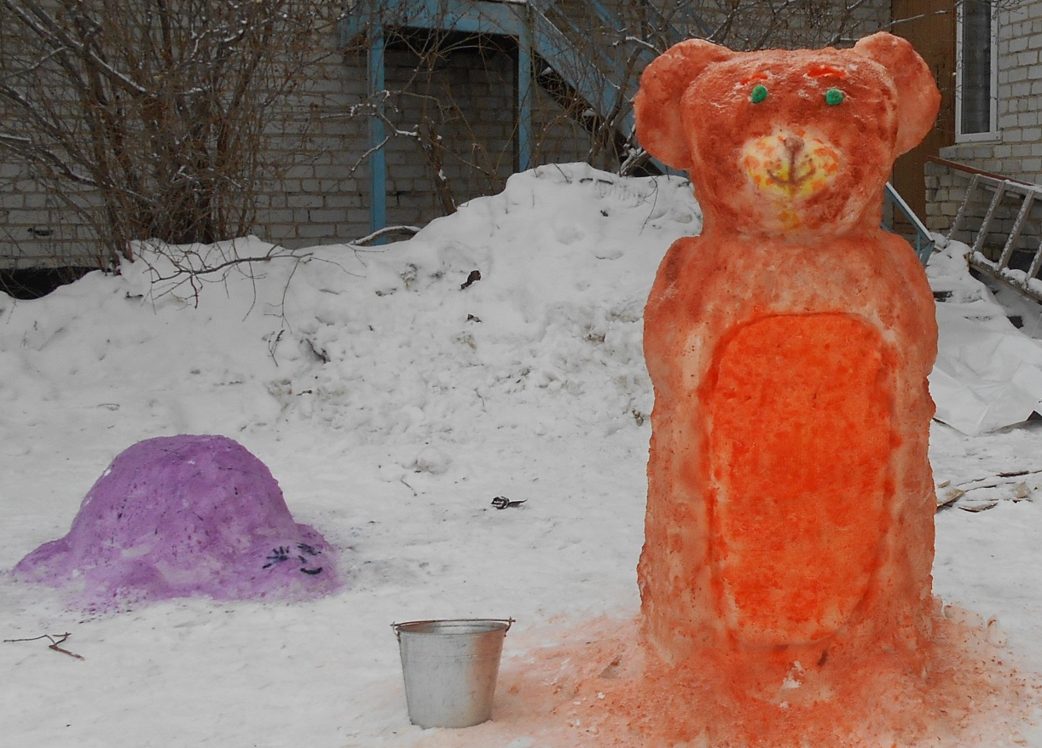
«Изобретение» 9 класса

Slide 18
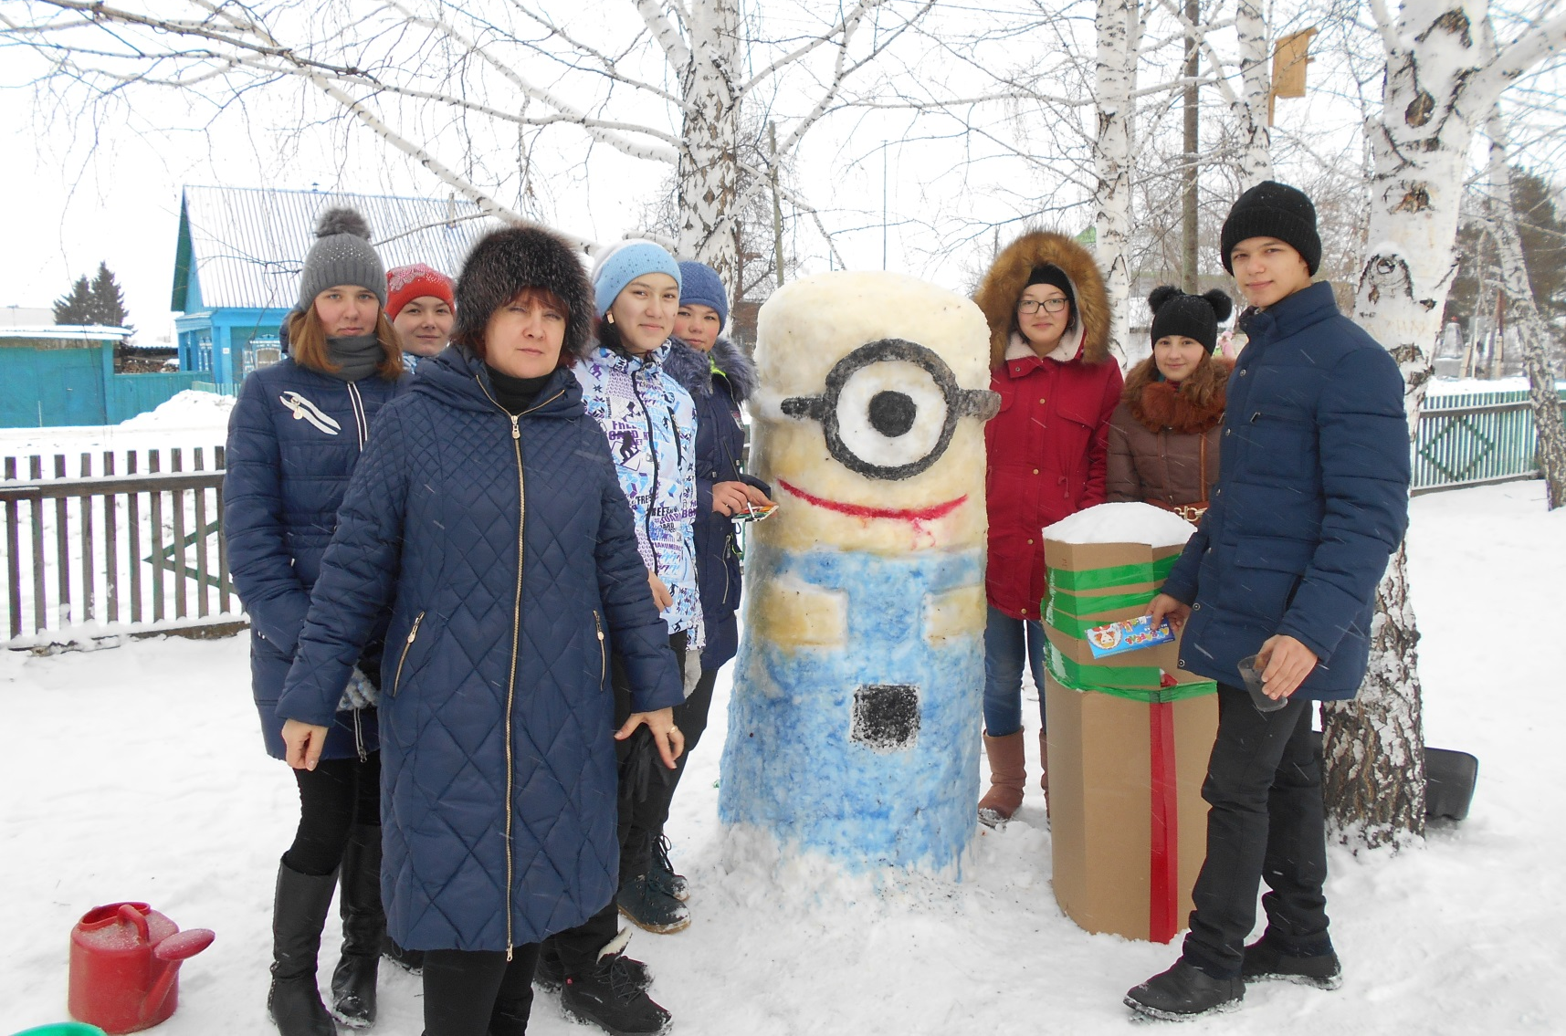
Дружно «мастерили» миньончиков ребята 10 класса вместе с Дощинской Э.В.

Slide 19
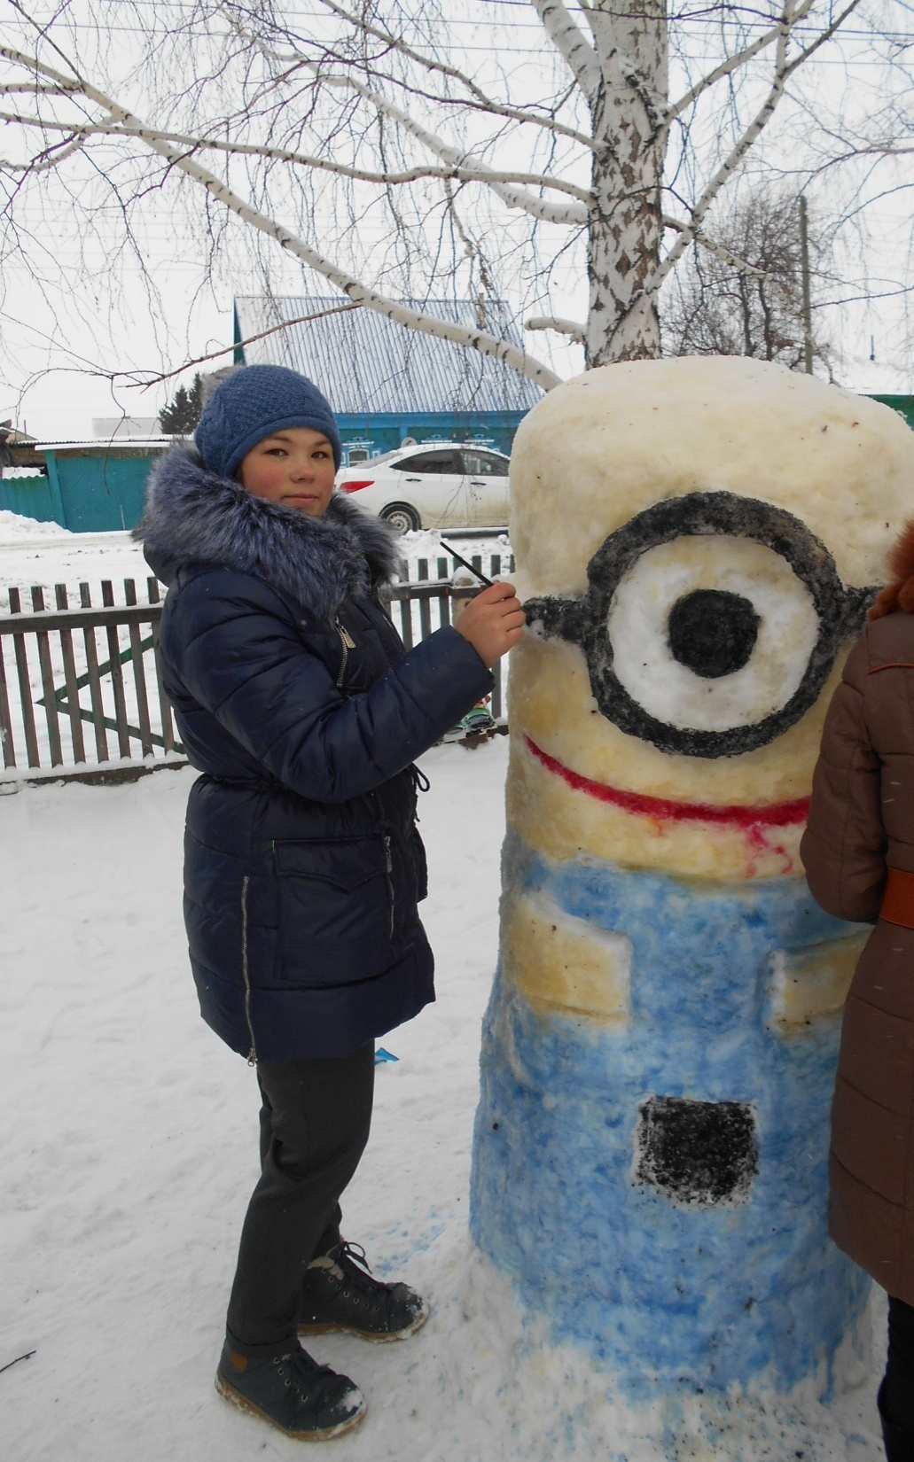
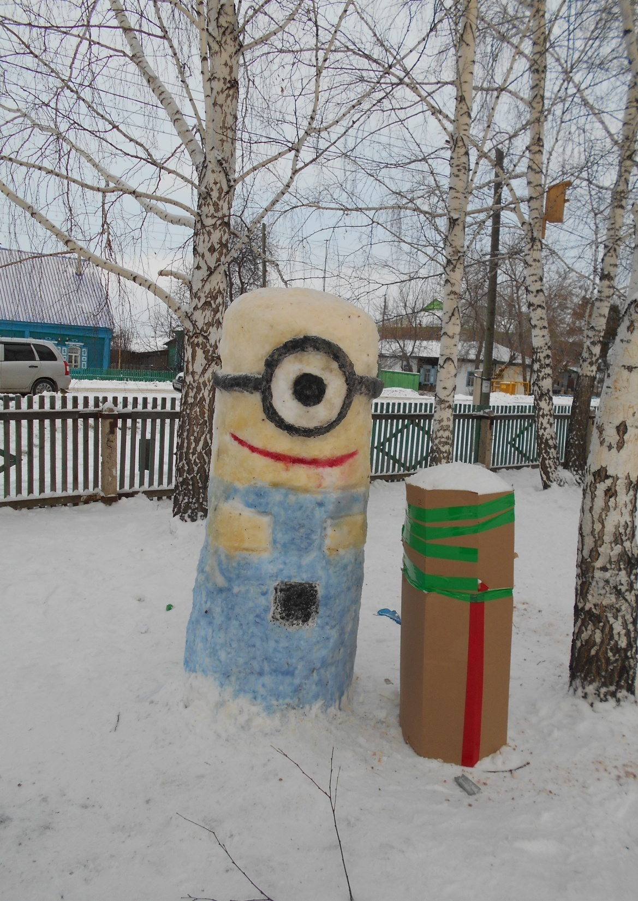

Slide 20
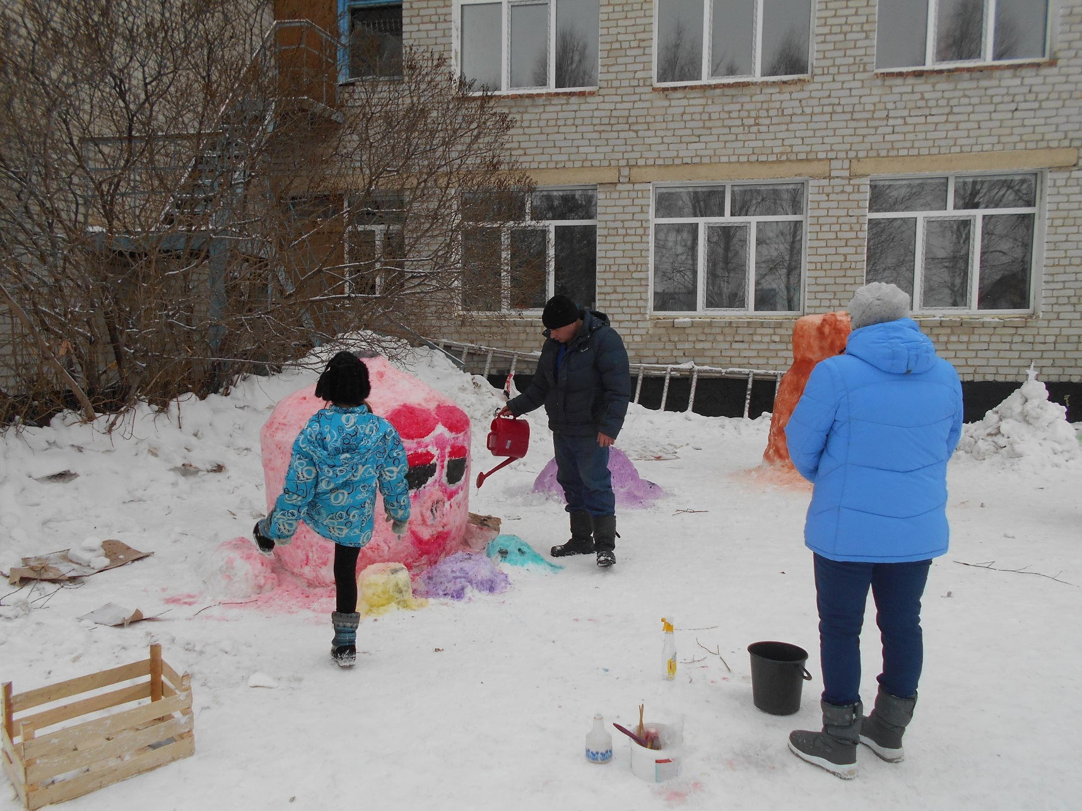
Тесно трудятся с родителями дети 2А класса

Slide 21
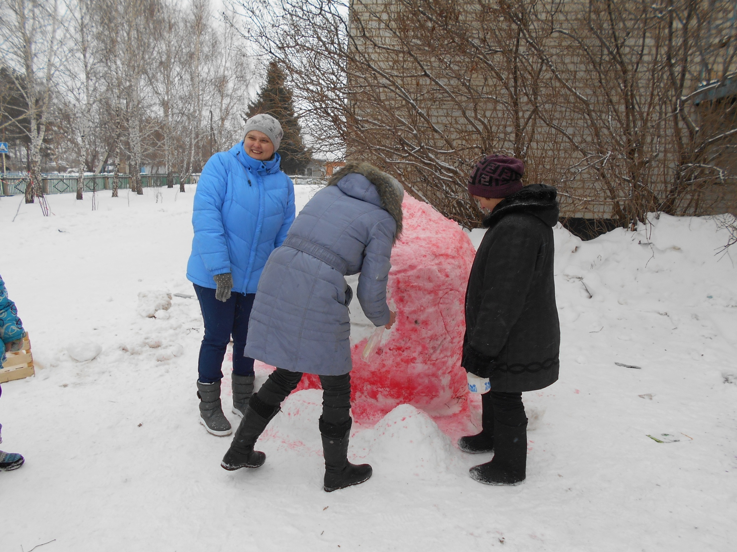

Slide 22
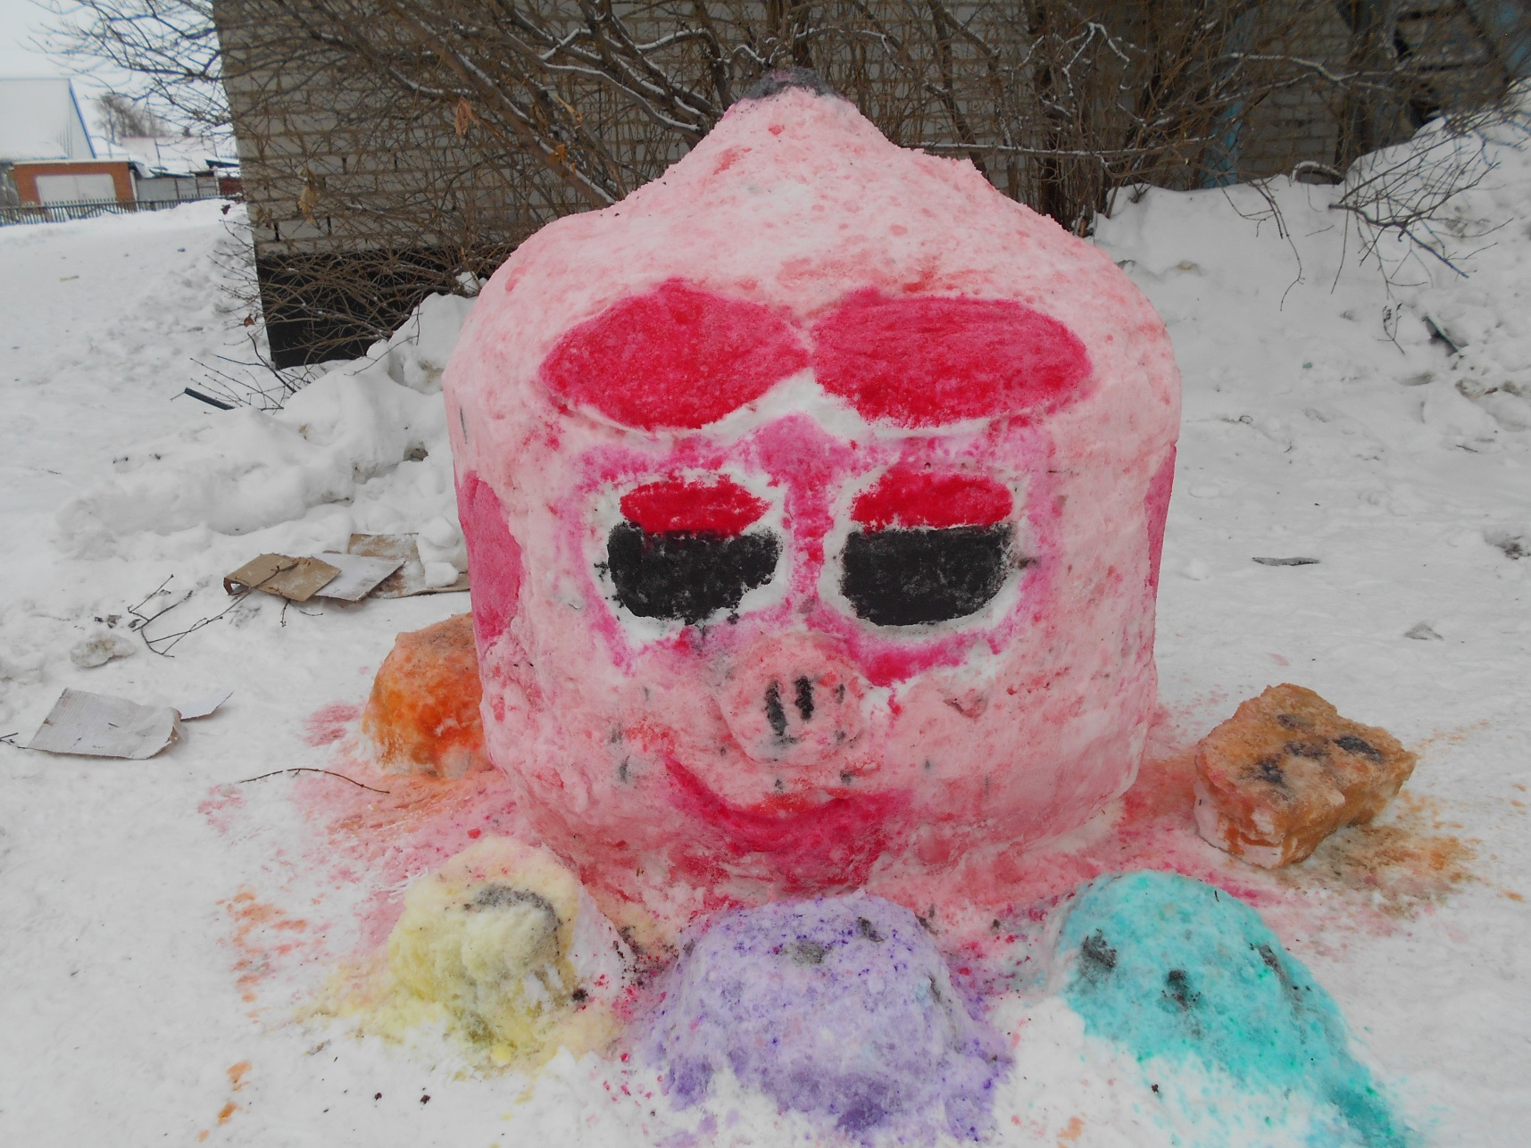
Любимый герой Нюша

Slide 23
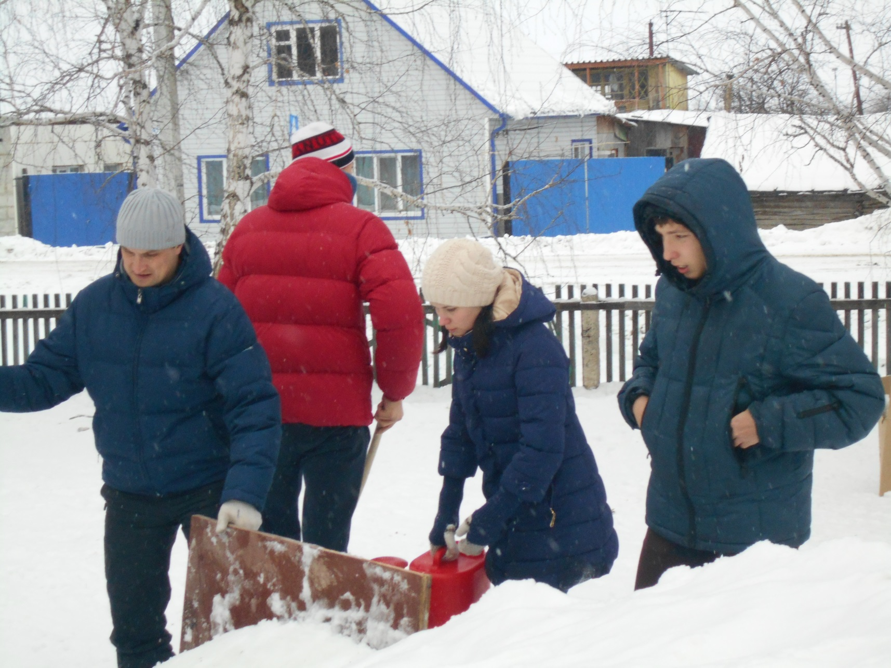
По традиции горку делают выпускники школы. За работой учащиеся 11 класса вместе с Жогликовым А.В.

Slide 24
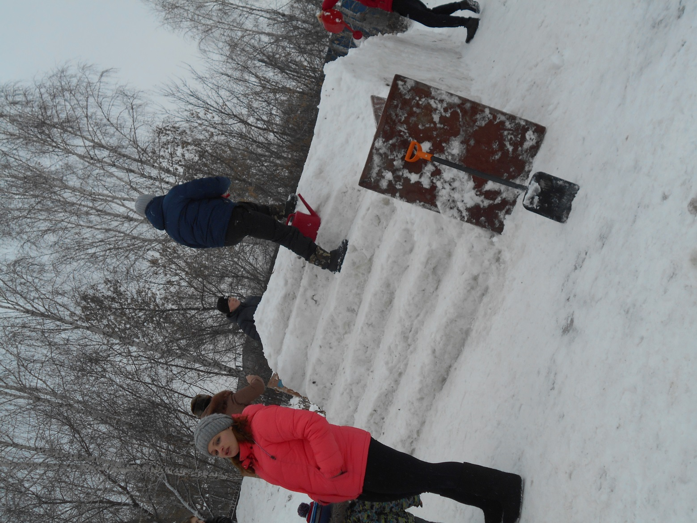
Лиха беда начало…

Slide 25
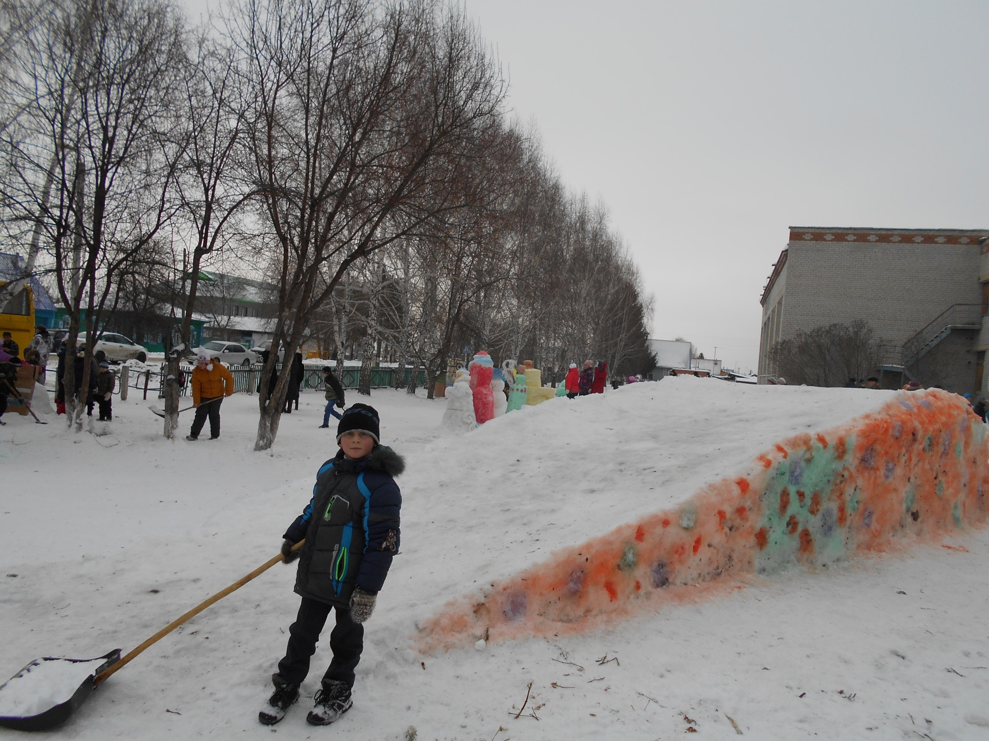

Slide 26
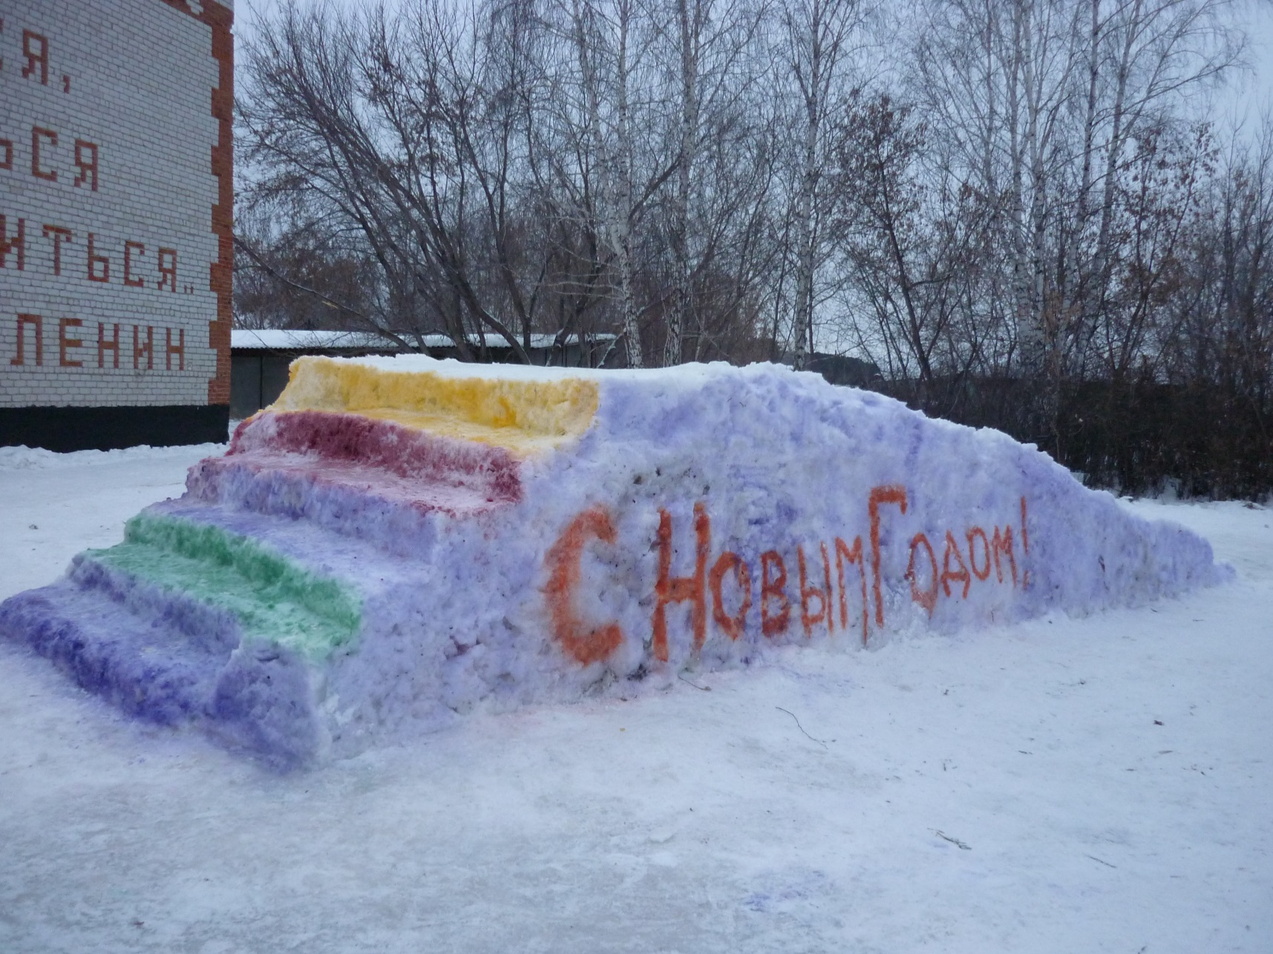

Slide 27
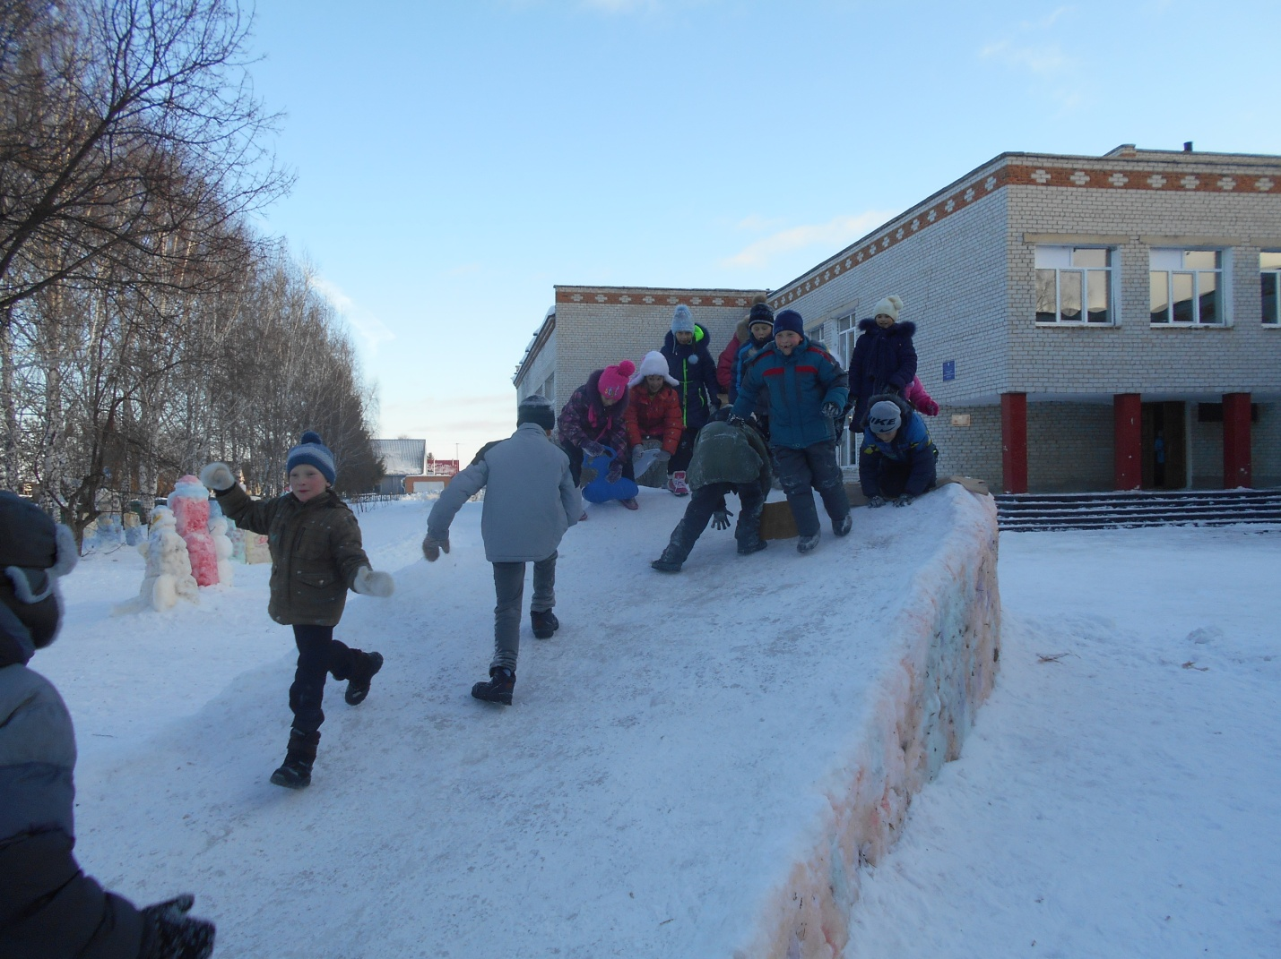
Веселись народ, а то зима уйдет!

Slide 28
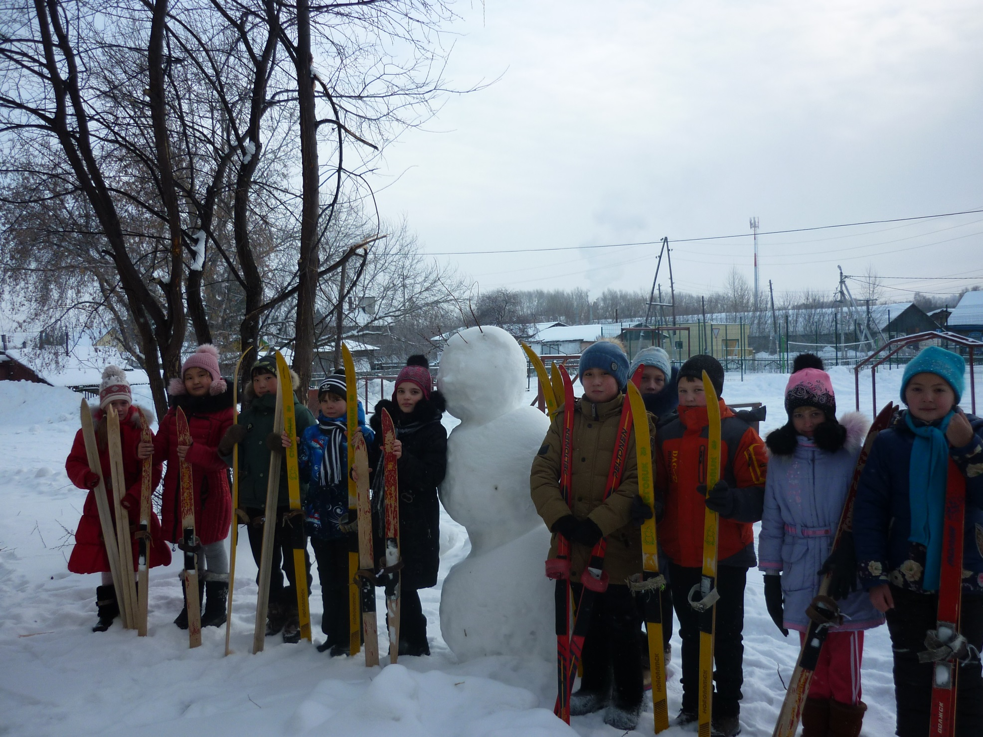

Slide 29
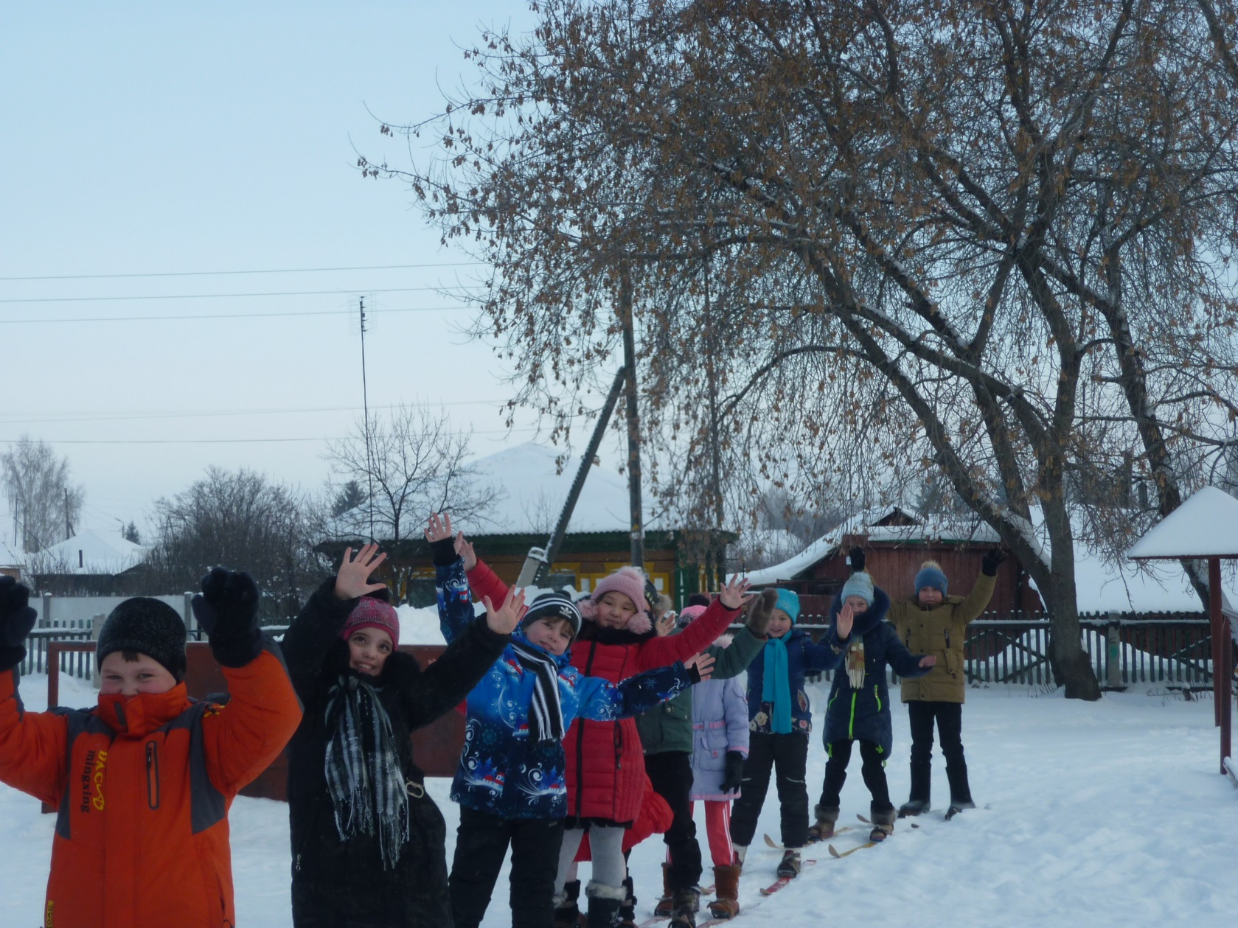
Мороз и солнце, а мы на лыжах!

Slide 30
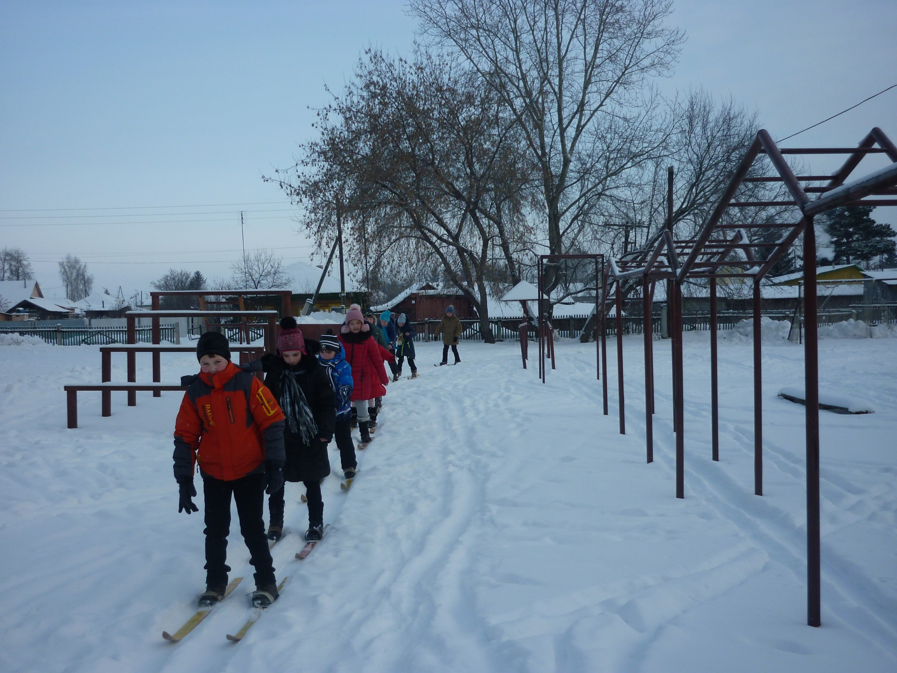

Slide 31
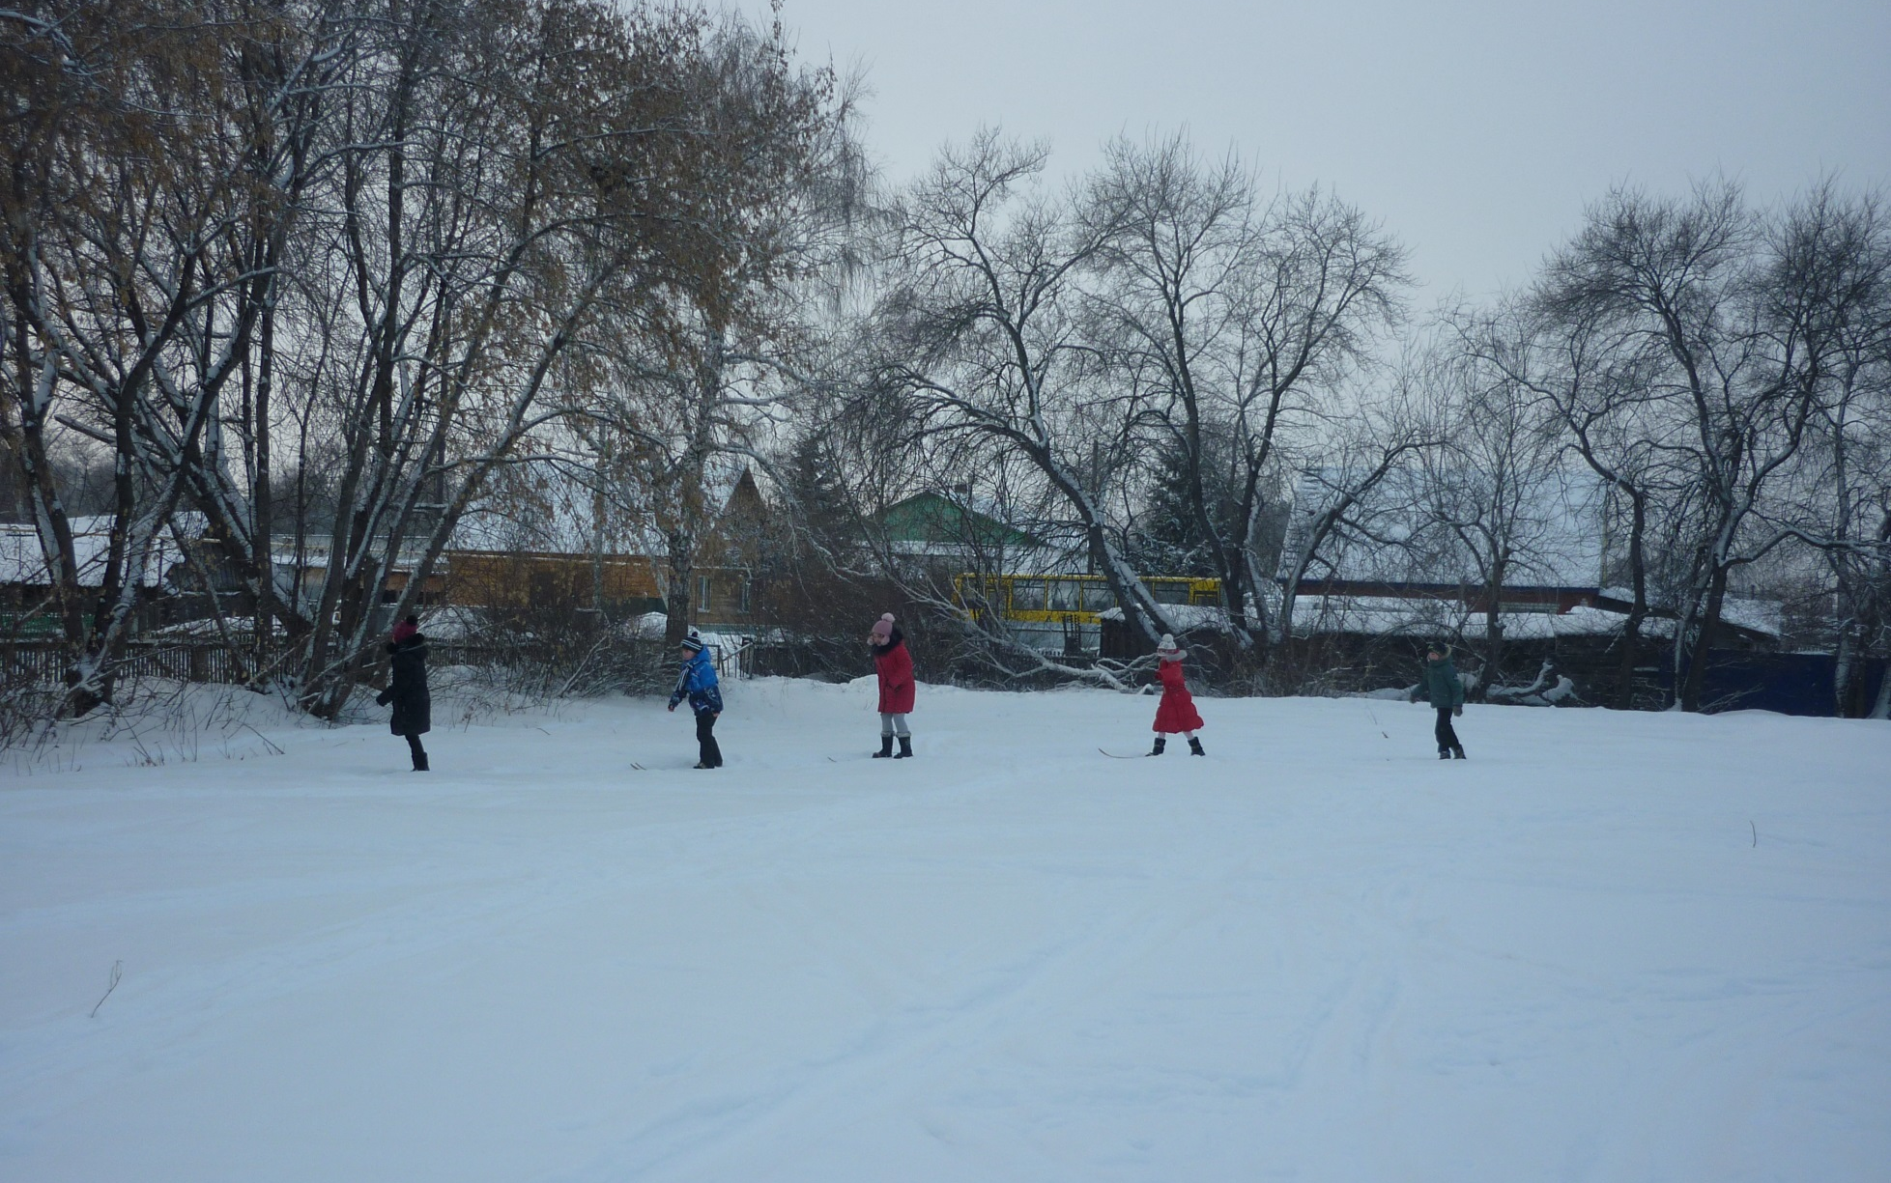
Вперед, вперед – лыжня зовет!

Slide 32
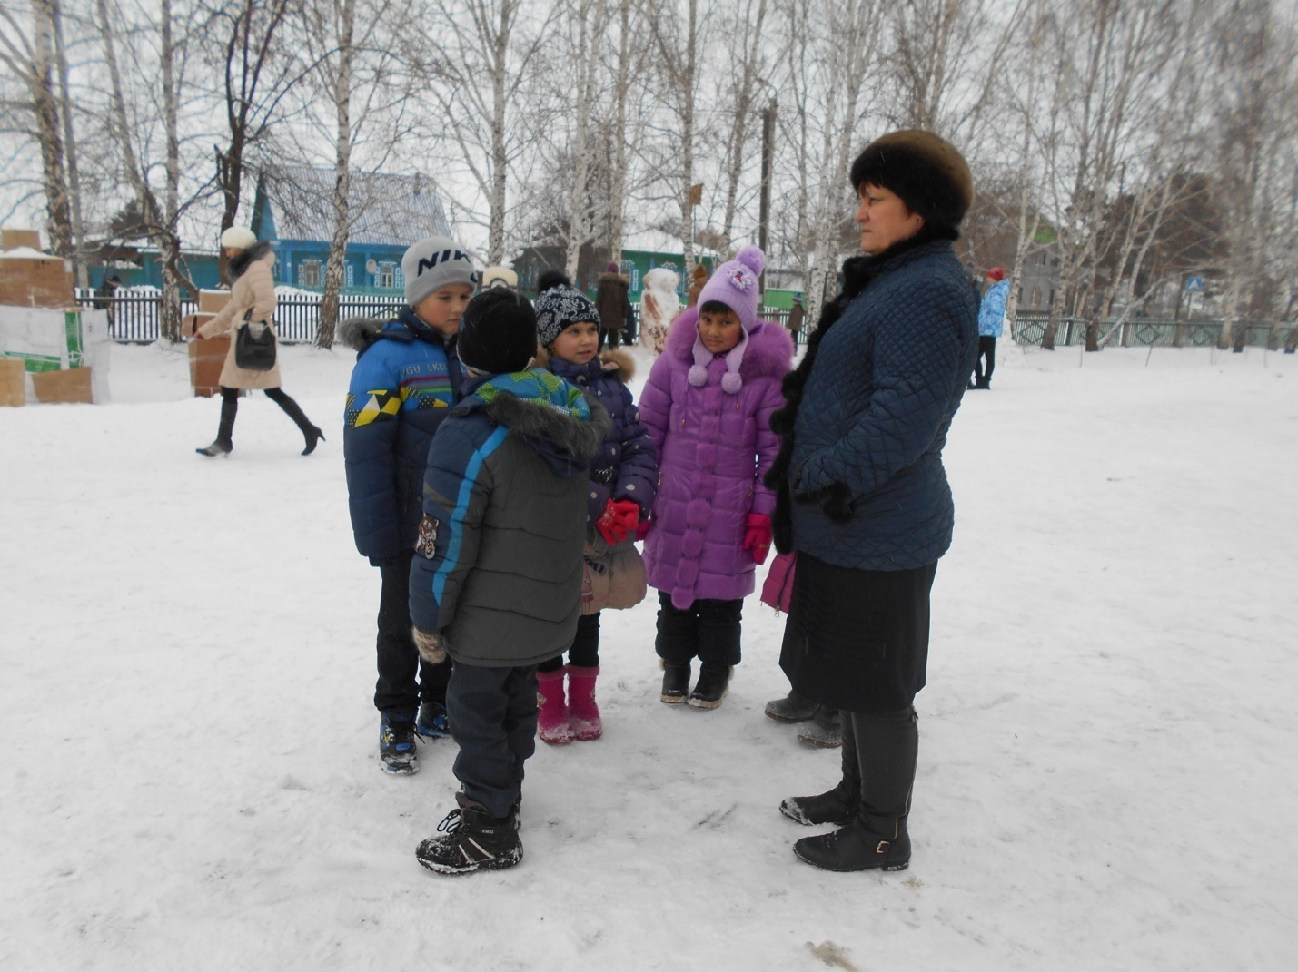
Ждем вдохновения…..

Slide 33
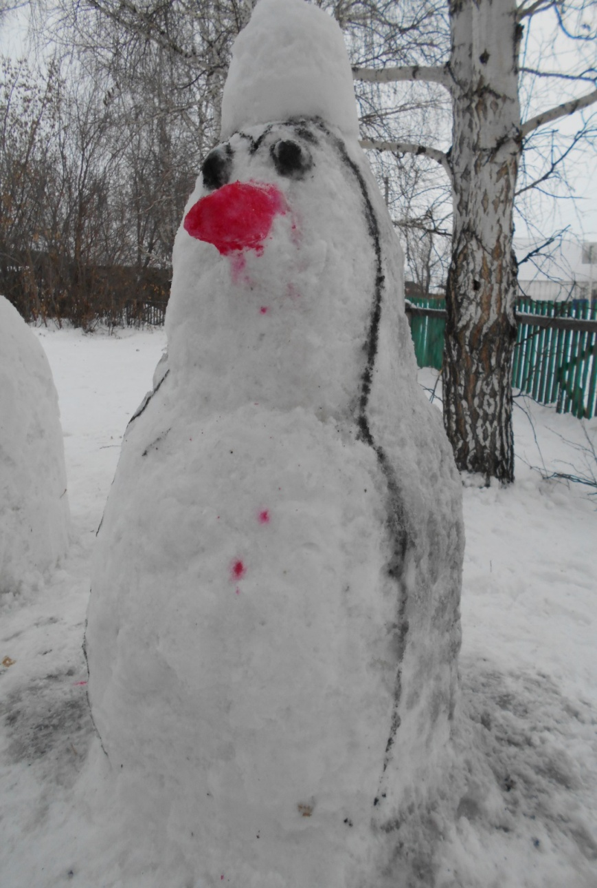
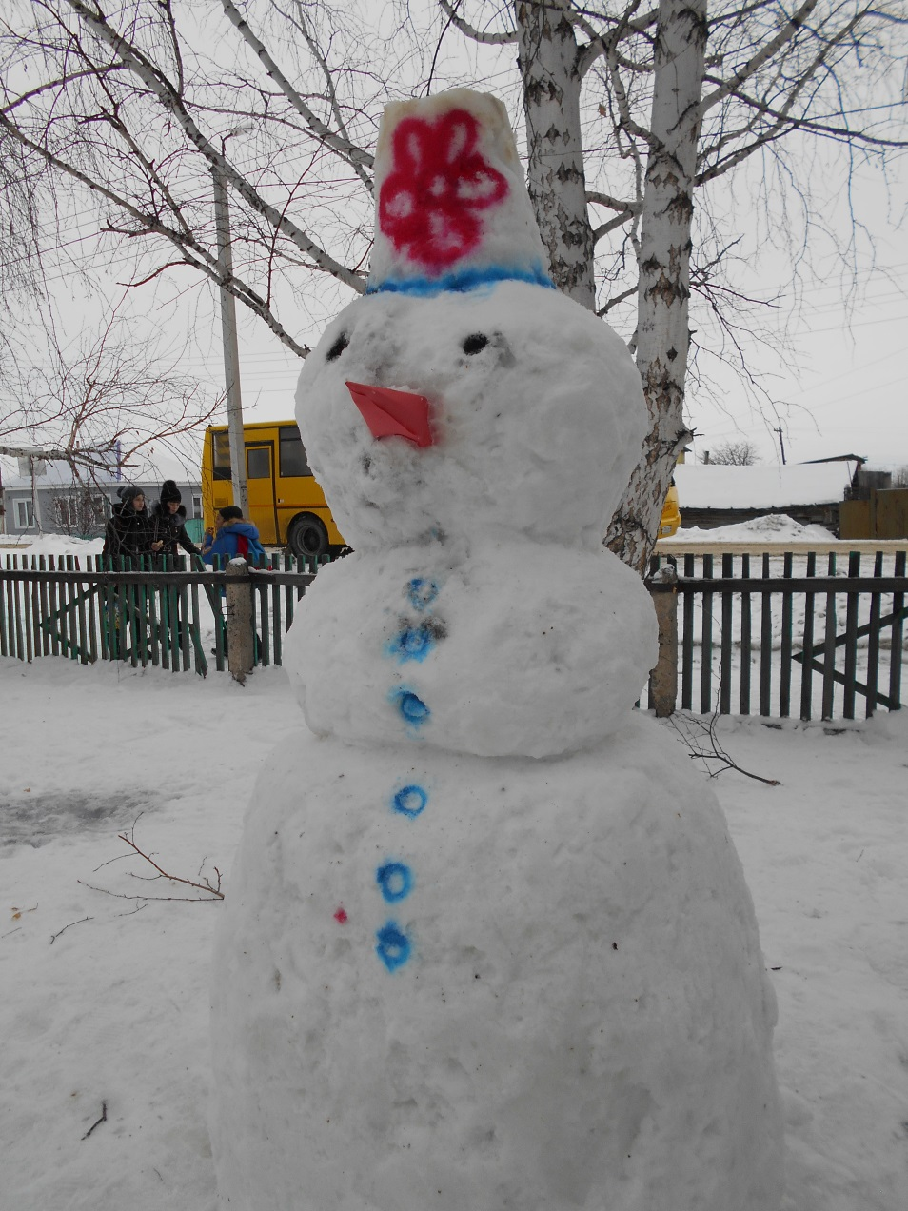
«Мастерство» детей 2Б класса с Нестеренко Г.А.

Slide 34
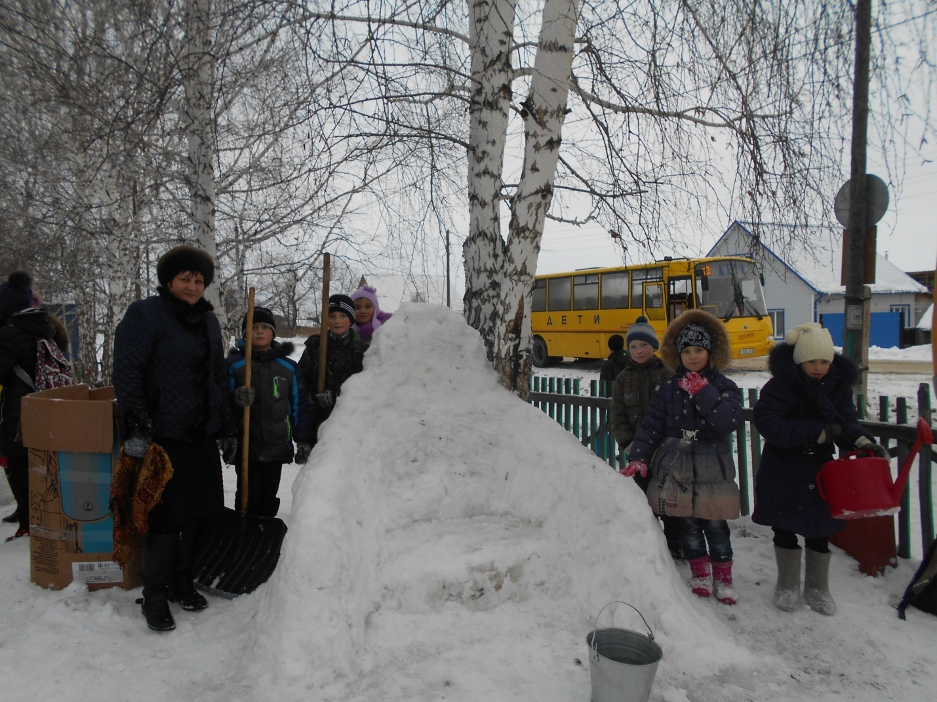
Мы сами вместо королевы

Slide 35
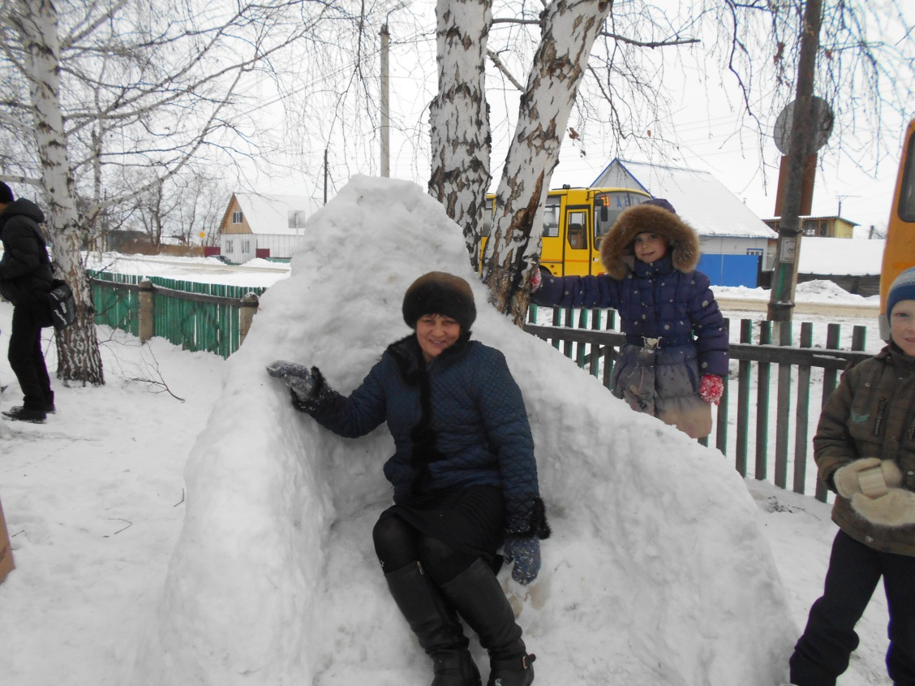
Приходите, погостите, дружно в кресле посидите!

Slide 36
